Slide 1


Slide 2
LE RINNOVABILI IN CONTINUA CRESCITA IN ITALIA
LE RINNOVABILI NEI COMUNI ITALIANI
 | 2005 | 2013 | 2014 | 2015 | 2016 | 2017
Solare termico | 108 | 6.652 | 6.803 | 6.882 | 6.820 | 6.822
Solare fotovoltaico | 74 | 7.906 | 8.047 | 8.047 | 7.978 | 7.862
Eolico | 118 | 628 | 700 | 850 | 904 | 1.025
Mini idroelettrico | 40 | 1.123 | 1.250 | 1.275 | 1.489 | 1.489
Biomassa | 32 | 1.529 | 2.415 | 3.137 | 4.114 | 4.130
Geotermia | 5 | 372 | 484 | 535 | 590 | 595
Totale | 356 | 7.964 | 8.071 | 8.047 | 7978* | 7954*
Rapporto Comuni Rinnovabili 2018 di Legambiente
* numero dei comuni ridotto per accorpamento di alcune Amministrazioni
Le fonti rinnovabili sono in continua crescita, lenta e non ai livelli degli anni passati ma continuano ad avanzare nel loro sviluppo e nella loro integrazione nei territori, negli edifici e nelle infrastrutture. Dal 2014 il 100% dei Comuni italiani possiede almeno un impianto da fonte rinnovabile, ma i numeri crescono nelle quantità, nelle potenze installate e nel contributo alle singole realtà. Guardare nei territori, è importante non solo per comprendere quanto e come si muove lo sviluppo di queste tecnologie, considerando il numero dei piccoli impianti realizzati in questi anni, ma anche per sviluppare strumenti che aiutino tale interesse, considerando il ruolo strategico che possono avere i Comuni, grandi e piccoli.

Slide 3
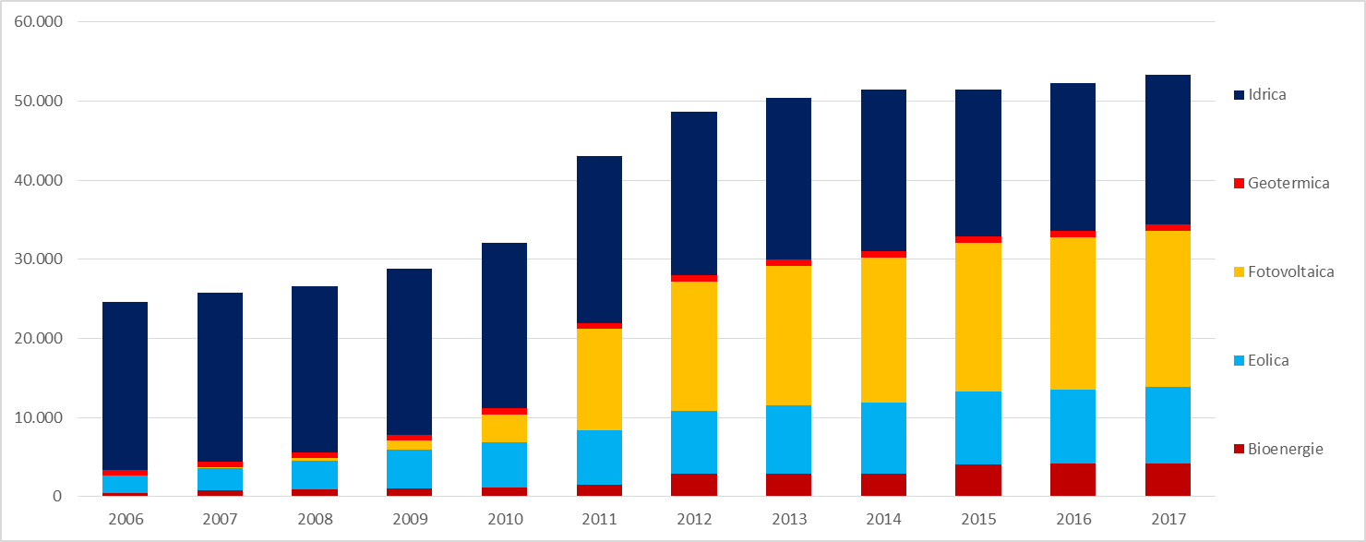
LE RINNOVABILI IN CONTINUA CRESCITA IN ITALIA
Al 2017 sul territorio nazionale, risultano installati più 1 milione di impianti da fonti rinnovabili, per una potenza complessiva di 53,3 GW elettrici, con un incremento complessivo dell’1,9% rispetto al 2016. Il parco impianti è costituito dal 37,0% da impianti fotovoltaici con 19.682 MW, dal 35,4% da impianti idroelettrici con 18.863 MW, dal 18,3% da impianti eolici 9.766 MW e per i restanti 9,3% da impianti a bioenergie 4.135 MW e geotermici 813 MW.
Elaborazione Legambiente su dati Terna

Slide 4
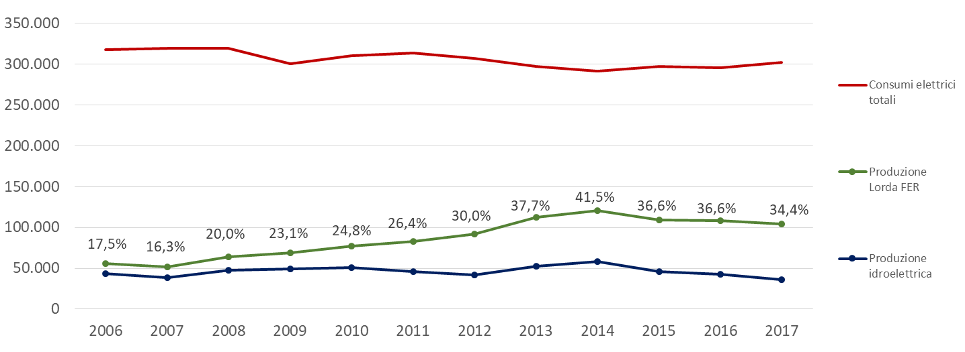
IL CONTRIBUTO DELLE FONTI RINNOVABILI IN ITALIA
Dato rilevante, e importante da tenere sotto crollo, è quello del contributo delle fonti rinnovabili rispetto ai consumi elettrici complessivi, arrivato nel 2017 al 34,4% in calo per il terzo anno consecutivo, dopo anni di crescita importanti. La ragione è sempre nella riduzione del contributo dell’idroelettrico che nel 2017 ha fatto registrare una riduzione dell’14,7% nella produzione rispetto al 2016, dai 42,43 TWh del 2016 ai 36,2 TWh nel 2017 e un calo del 38,2% rispetto al 2014 (58,5 TWh), quando si era toccato un picco di produzione in un inverno particolarmente piovoso.
Elaborazione Legambiente su dati Terna
La risorsa idroelettrica e il suo calo nella produzione è un parametro da guardare con attenzione. Non solo perché da sempre questa fonte ricopre un ruolo importante nella produzione da fonte rinnovabile (34,8%), ma anche perché la riduzione della produzione di energia elettrica è una chiara risposta ai cambiamenti climatici. E in questo l’utilizzo della sua risorsa richiede una particolare attenzione. Parte della capacità idrica non è solo recuperabile con un attenta analisi e riprogettazione, ma anche manutenzione delle infrastrutture

Slide 5
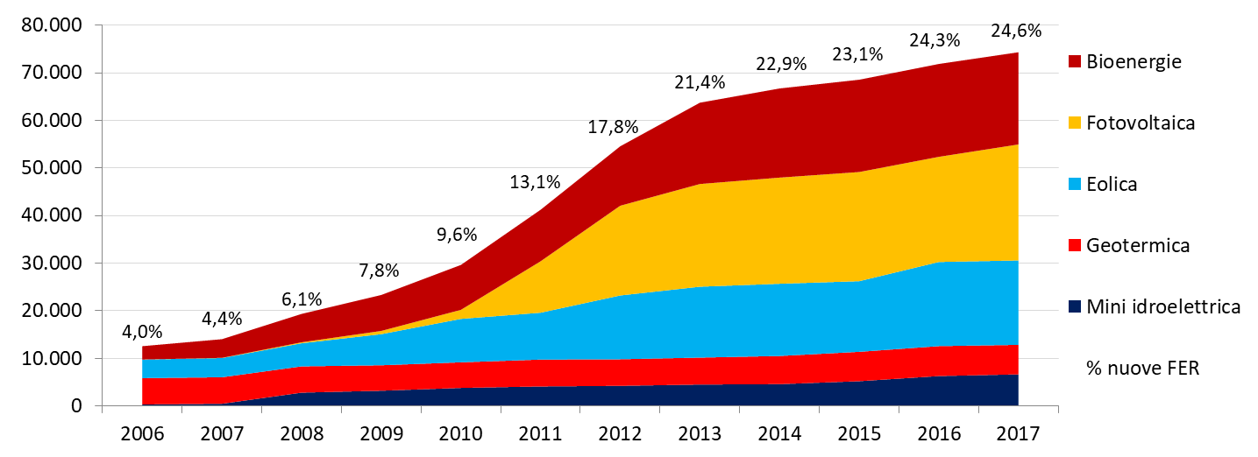
CRESCITA DELLE “NUOVE RINNOVABILI” IN ITALIA
Significativo che in poco più di dieci anni la produzione da energie pulite sia passata da 55,6 TWh a 103,9 TWh. E le “nuove” rinnovabili, escluso il grande idroelettrico, siano cresciute in termini di produzione, passando da 54.559 GWh del 2012 al 74.327 GWh del 2017 e in percentuale di contributo, dal 17,8% al 24,6% rispetto ai consumi elettrici complessivi.
Rapporto Comuni Rinnovabili 2018 di Legambiente

Slide 6
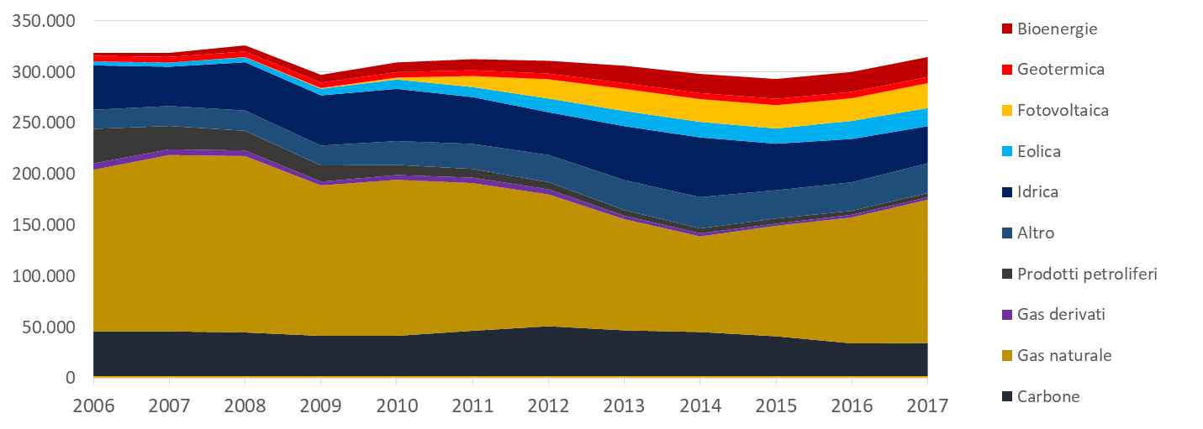
LA PRODUZIONE DI ENERGIA ELETTRICA IN ITALIA PER FONTE
Elaborazione Legambiente su dati Terna
Sono profondi i cambiamenti avvenuti nel sistema produttivo in questi ultimi 10 anni. Dentro ad un calo dei consumi elettrici (-4,9%), passando da 317,5 TWh nel 2006 a 301,9 TWh nel 2017, infatti si nascondono modifiche importanti, come la forte riduzione della produzione di energia elettrica da fonti fossili con i tradizionali impianti termoelettrici -20,0%, passata da 261,1 TWh a 208,8 TWh. Sostanzialmente scomparso il contributo delle centrali ad olio combustibile e una forte riduzione si è registrata anche nell’uso del carbone, passato da 49,1 TWh del 2012 a 32,6 TWh del 2017 (-33,6%). Aumentato il peso del gas (passato da 97,6 TWh del 2000 a 140,3 TWh del 2017) e delle rinnovabili.

Slide 7
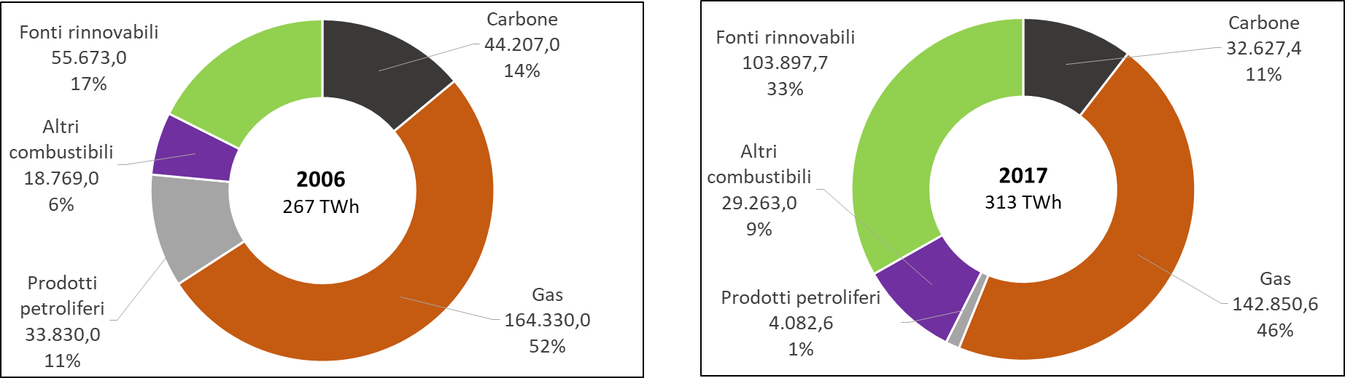
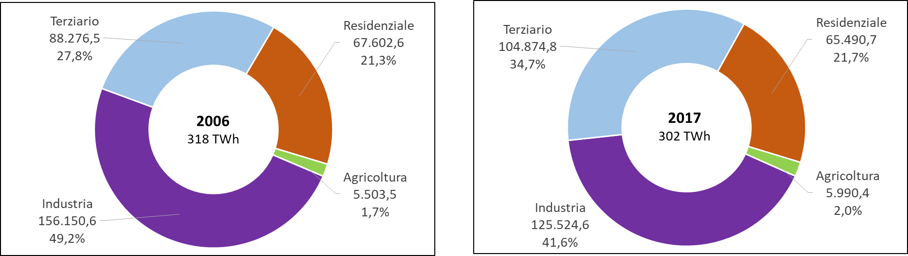
PRODUZIONE e CONSUMI ITALIANI DI ENERGIA ELETTRICA - GWh
Rilevanti i cambiamenti nei consumi elettrici diminuiti con la crisi del 4,9%. Nei consumi elettrici per settore, si evidenzia uno spostamento del peso dall’industria e residenziale (rispettivamente -19,6% e -3,1% dal 2006) ai settori agricoltura e terziario (rispettivamente +8,8% e +18,8%), quest’ultimo che oggi rappresenta circa il 34,7% dei consumi elettrici complessivi.
E’ importante guardare a questi numeri e cambiamenti anche per capire in quale direzione potrà andare la crescita delle fonti rinnovabili in una prospettiva di generazione distribuita - anche in autoproduzione per utenze residenziali, terziarie e artigianali - e invece di grandi impianti.
Elaborazione Legambiente su dati Ministero dello Sviluppo Economico
Elaborazione Legambiente su dati Terna

Slide 8
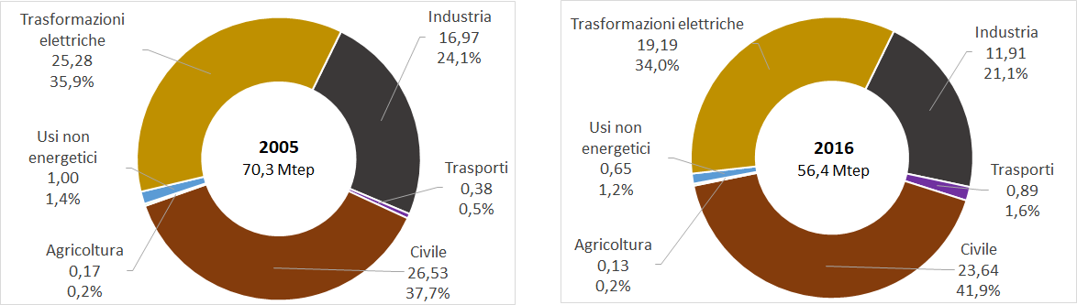
CONSUMI FINALI DI GAS
Elaborazione Legambiente su dati Ministero dello Sviluppo Economico – Ultimo bilancio 2016
Altro dato a cui guardare con attenzione sono quelli relativi al consumo di gas, fondamentale per comprendere e affrontare la discussione in corso sulle infrastrutture energetiche - tra nuovi tubi e rigassificatori - come risposta alla domanda di sicurezza e diversificazione degli approvvigionamenti. Dal 2005 al 2016 i consumi sono scesi del 19,8%, passando da 70,3 Mtep a 56,4 Mtep.
Una riduzione che riguarda principalmente il settore industriale con -29,8%, quello delle trasformazioni elettriche (-24,1%) e il settore civile (-10,9%). L’unico settore in crescita risulta invece il settore dei trasporti.

Slide 9
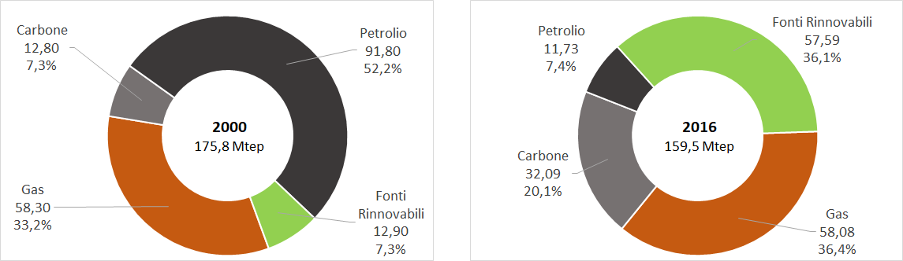
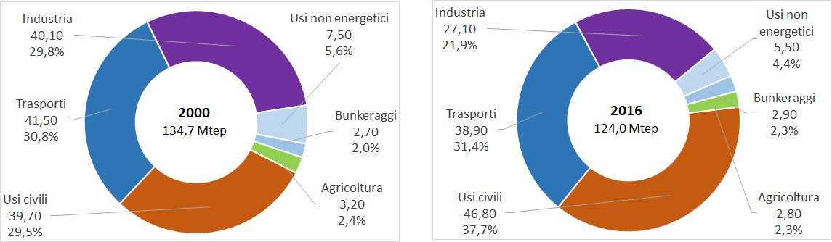
CONSUMI DI ENERGIA PER FONTE e SETTORI - Mtep
In Italia i consumi totali sono diminuiti del 9,3% rispetto al 2000, con una riduzione marcata nel petrolio (-87,2%) concentrato nei trasporti. Dal 2000 ad oggi si ha avuto un incremento importante dei consumi di energia da fonti rinnovabili passando dai 12,9 Mtep del 2000 ai 57,6 Mtep del 2016.
Rimane importante il peso del gas, per il ruolo che ha sia nei consumi civili che in quelli per la produzione di energia elettrica. Proprio gli usi civili sono quelli in maggiore crescita se si guarda alla “torta” dei consumi energetici finali divisa per settori (+ 17,9%), mentre si sono ridotti i consumi in tutti i settori, in maniera rilevante quelli legati all’industria (-32,4%), ai trasporti (-6,3%) e in parte quelli legati all’agricoltura (-12,5%).
Elaborazione Legambiente su dati Ministero dello Sviluppo Economico - Ultimo bilancio 2016

Slide 10


Slide 11
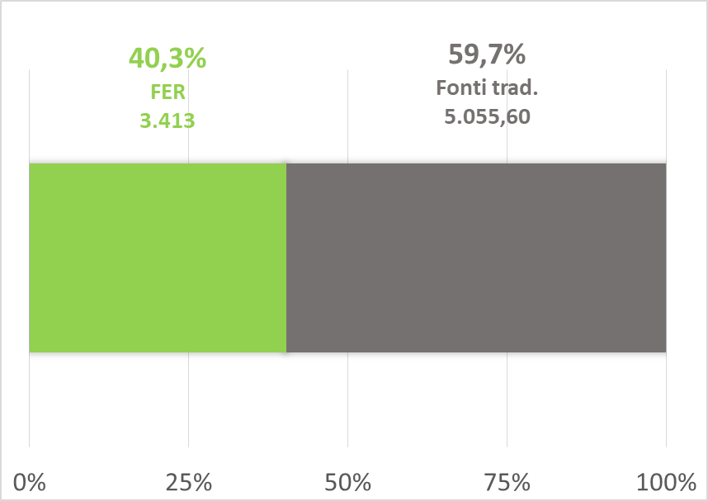
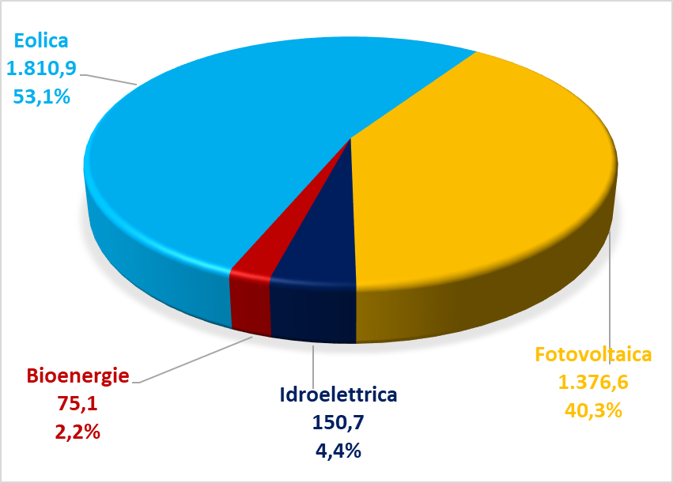
BILANCIO ENERGETICO REGIONALE
CAPACITÀ’ INSTALLATA TOTALE (MW)
POTENZA FER PER LA PRODUZIONE DI ENERGIA (MW)
Elaborazione Legambiente su dati Terna
In Sicilia, nel 2017 le Fonti Rinnovabili di Energia (FER) hanno confermato il proprio ruolo di primo piano nel panorama energetico regionale, trovando impiego diffuso sia per la produzione di energia elettrica, sia per la produzione di calore, grazie agli impianti diffusi in tutti i Comuni.
E’ il solare fotovoltaico la tecnologia più diffusa in termini numerici, con il 98,8% degli impianti, seguiti dall’eolico con l’1,1% e da impianti idroelettrici e alimentati da biomasse. La potenza efficiente netta degli impianti a fonti rinnovabili installati si attesta a 3.413 MW rappresentando circa il 40,3% della potenza netta disponibile nella Regione. Tra questi l,’eolico la tecnologia con maggior potenza installata pari a 1.810,9 MW (53,1%), seguito dal solare fotovoltaico con 1.376,6 MW (40,3%) e dagli impianti idroelettrici 150,7 MW (4,4%).

Slide 12
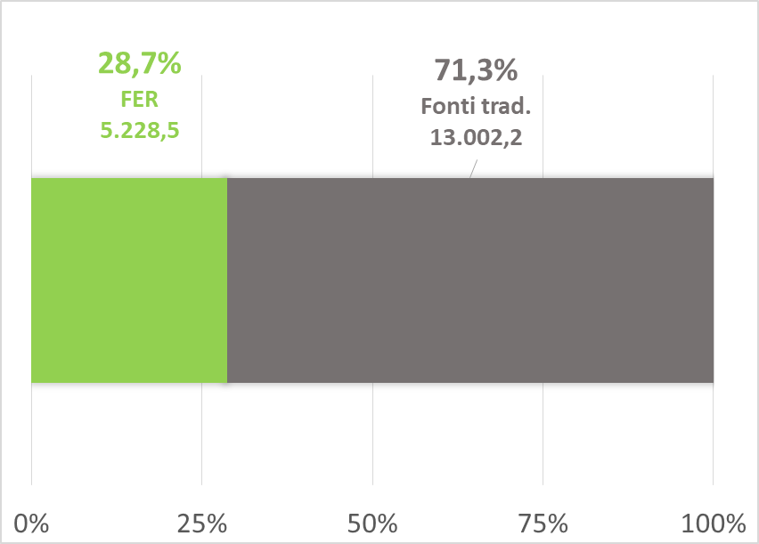
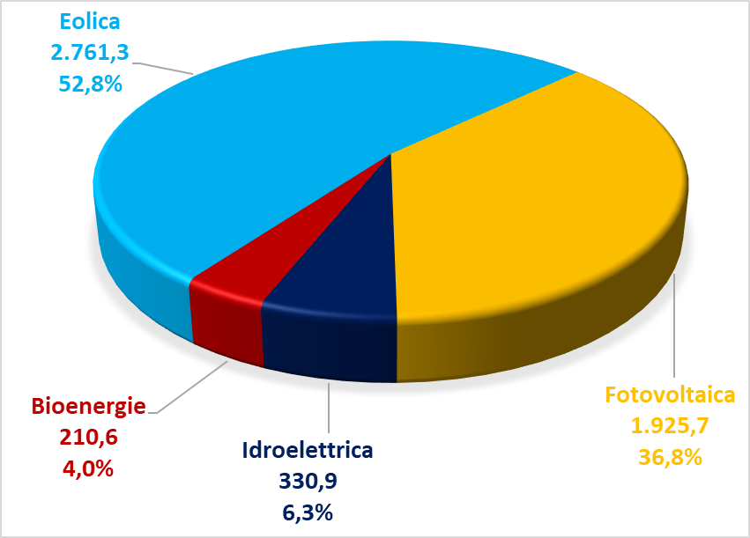
BILANCIO ENERGETICO REGIONALE
La produzione netta di energia elettrica complessiva in Sicilia è di 18.231 GWh/anno di cui 5.228,5 GWh/anno da fonte rinnovabile, pari al 28,7% del totale. Il maggior contributo arriva dall’energia del vento 2.761,3 GWh/anno seguita dall’energia solare con 1.925,7 GWh/anno che coprono insieme circa il 90% della produzione totale di energia da fonti rinnovabili. In Sicilia la crescita delle rinnovabili è stata inesorabile negli ultimi anni sia per la potenza installata che per la produzione di energia. Dal 2010 al 2016 si è passati da 2,3 GW a 3,3 GW di potenza installata da fonti rinnovabili, con un complessivo +43,6%.
PRODUZIONE ENERGIA ELETTRICA (GWh)
PRODUZIONE ENERGIA ELETTRICA DA FONTI RINNOVABILI (GWh)
Elaborazione Legambiente su dati Terna

Slide 13
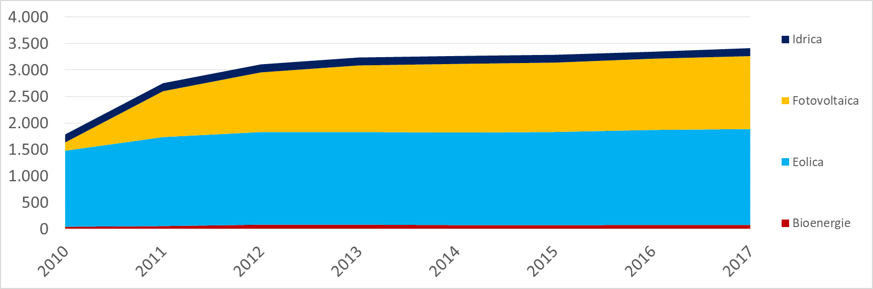
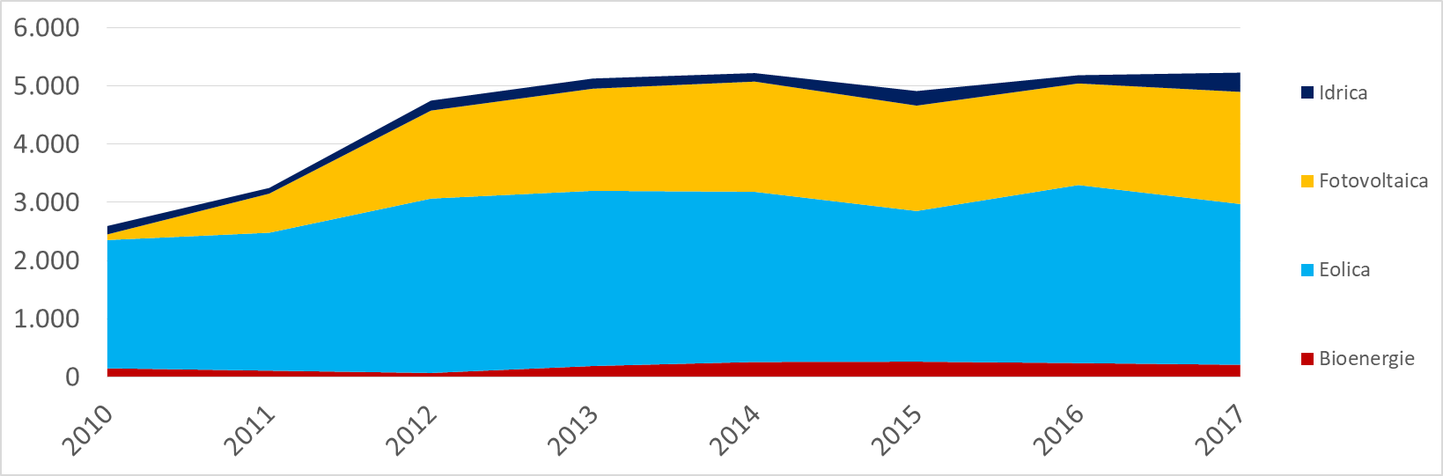
ANDAMENTO DELLE RINNOVABILI
POTENZA (MW)
Elaborazione Legambiente su dati Terna
ENERGIA (GWh)

Slide 14
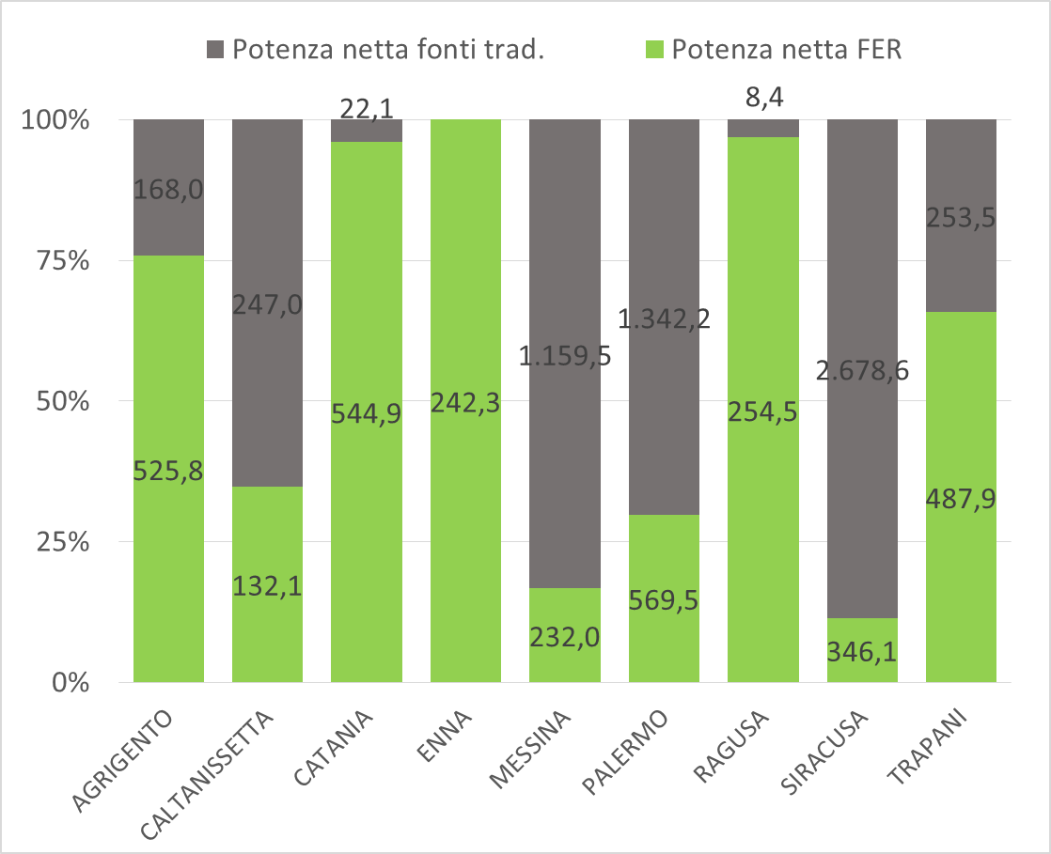
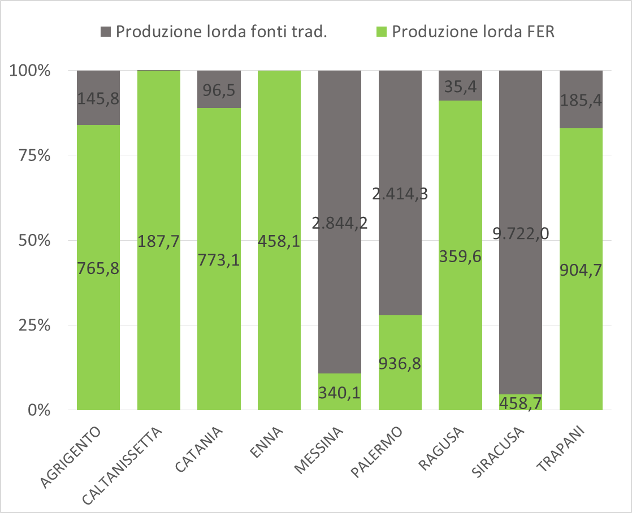
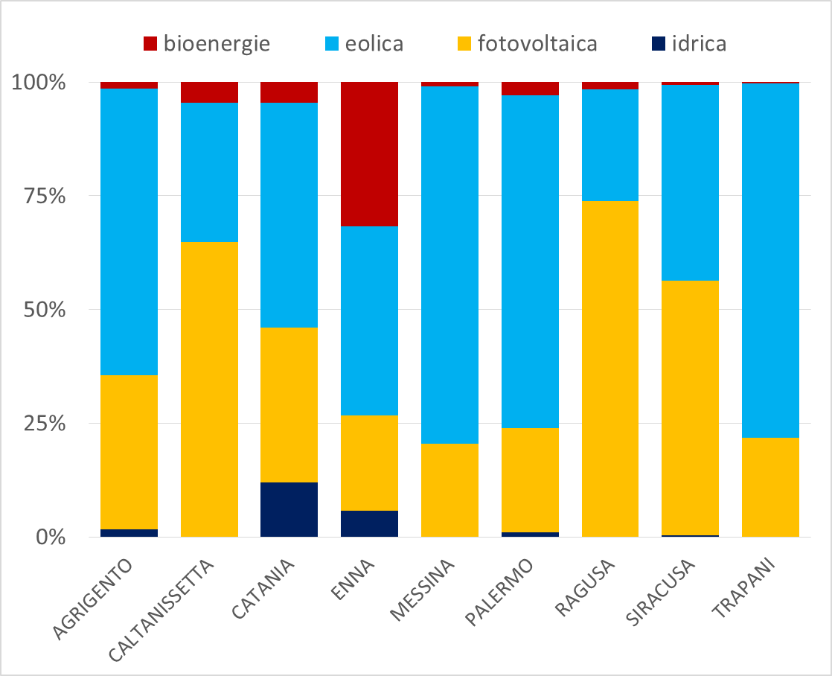
SVILUPPO DELLE RINNOVABILI PER PROVINCIA
POTENZA INSTALLATA (MW)
PROD. DI ENERGIA ELETTRICA (GWh)
DISTRIBUZIONE PROD. ENERGIA ELETTRICA (GWh)
Elaborazione Legambiente su dati Terna
La maggior potenza installata è presente nel Provincia di Palermo con 569,5 MW complessivi, seguita da Catania (544,9 MW) e Agrigento (525,8 MW). In termini di produzione di energia è sempre la provincia di Palermo (936,8 GWh/anno) a fornire il maggior contributo da fonti rinnovabili, con eolico a giocare il ruolo da protagonista con 686 GWh/anno. Seguita da Trapani con 904,7 GWh/anno e Catania 773,1 GWh/anno.

Slide 15
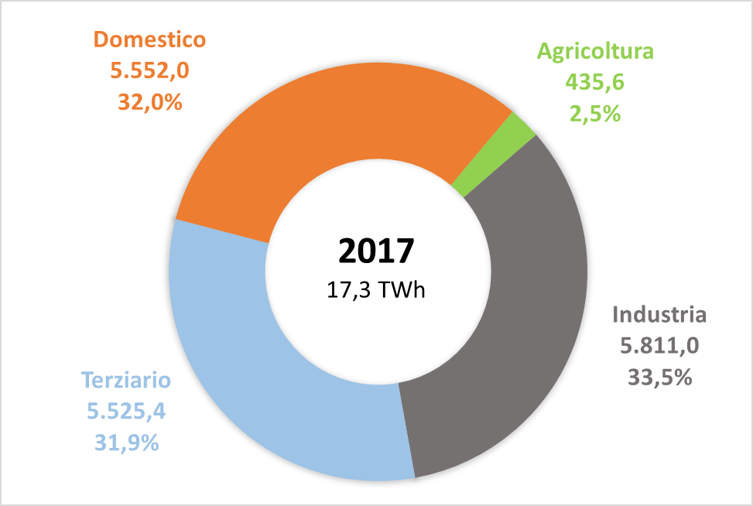
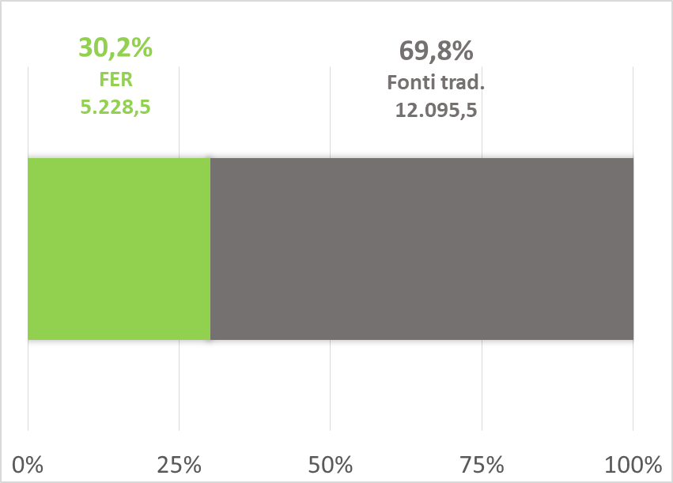
CONSUMI ELETTRICI
CONSUMI ELETTRICI PER SETTORE (GWh)
INCIDENZA FER SUI CONSUMI ELETTRICI (GWh)
Elaborazione Legambiente su dati Terna
I consumi elettrici della regione Sicilia, pari a 17,3 TWh/anno al 2017, sono uniformemente distribuiti tra industria 33,5%, terziario 31,9% e domestico 32% con il complessivo 97,5%. Il restante 2,5% è dovuto al consumo nel settore agricolo. La produzione di energia elettrica da fonti rinnovabili, 5.228,5 GWh/anno, ha un’incidenza pari al 30,2% dei consumi elettrici totali, soddisfacendo il fabbisogno di circa 1.900.000 famiglie. Tale percentuale è leggermente inferiore al dato nazionale che si attesta al 2016 al 34,4%.

Slide 16
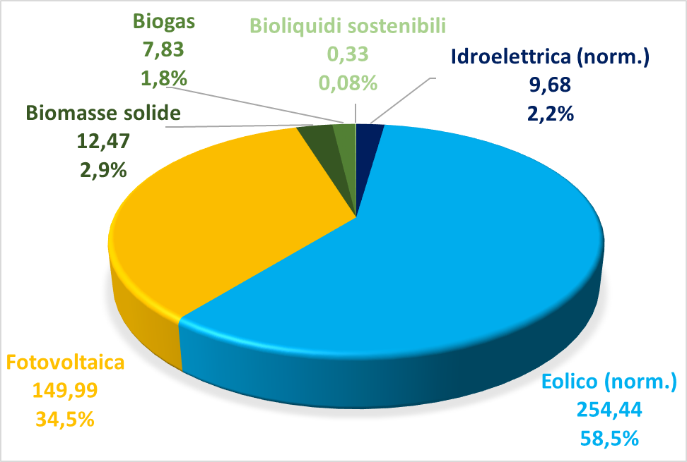
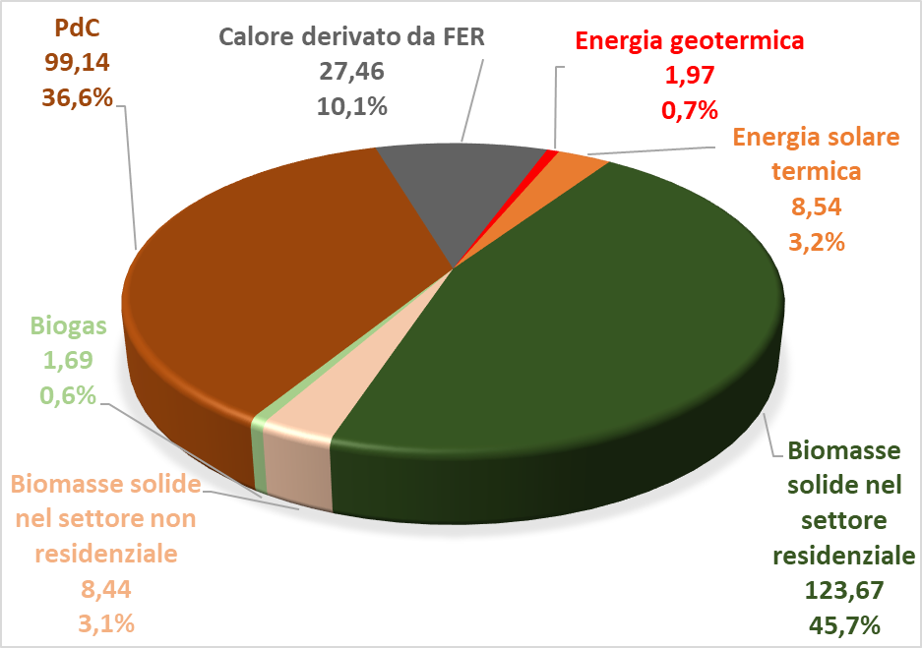
CONSUMI FINALI
CONSUMI FINALI LORDI DI EN. ELETTRICA (ktep)
CONSUMI FINALI LORDI DI EN. TERMICA (ktep)
Elaborazione Legambiente su dati GSE (Dati 2016)
I consumi finali lordi da fonti rinnovabili della Regione Sicilia sono pari 706 ktep/anno, di cui 271 ktep/anno per il settore termico e 435 ktep/anno per quello elettrico. I consumi elettrici sono coperti per il 93% del fabbisogno dall’energia prodotta attraverso impianti solari fotovoltaici, 150 ktep/anno e impianti eolici, 254 ktep/anno. Per ciò che riguarda il settore termico invece è l’energia rinnovabile da pompe di calore (PdC) e l’energia da biomasse solide nel settore residenziale a coprire complessivamente l’82,2% dei consumi finali lordi di energia termica da fonti rinnovabili. Per la Sicilia, nel 2016 la quota dei consumi complessivi di energia coperta da fonti rinnovabili è pari all’11,6%, superiore alla previsione del D.M. 15 marzo 2012 per il 2016 (10,8%).

Slide 17
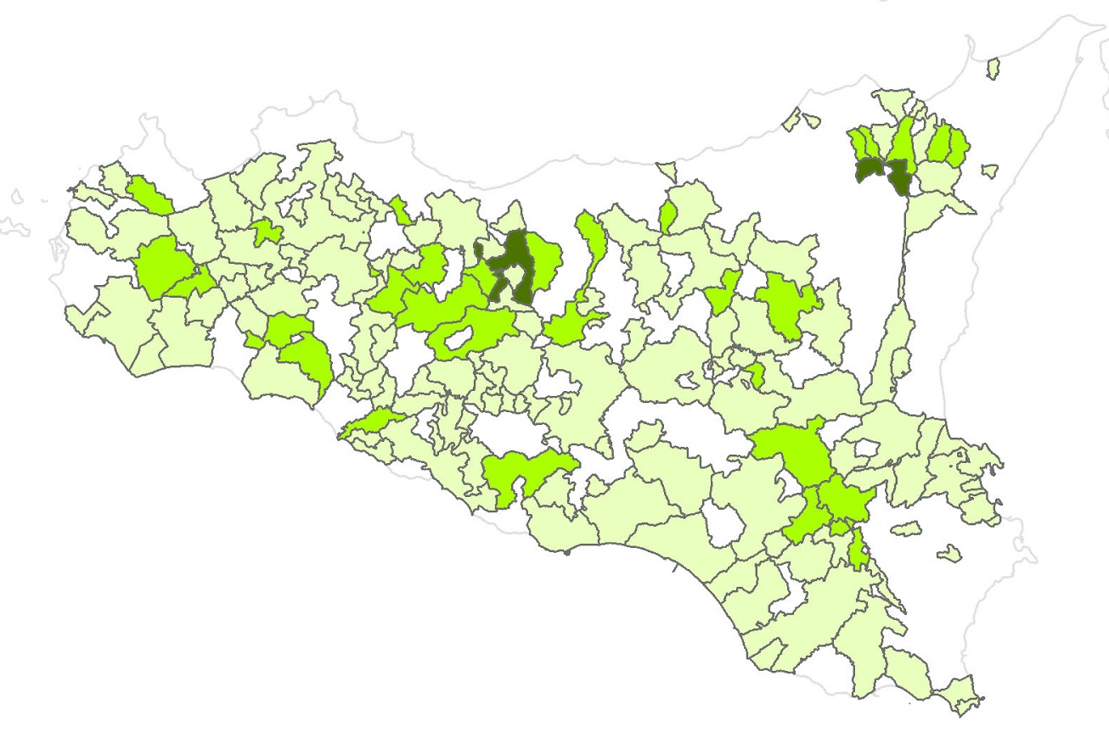
I COMUNI 100% RINNOVABILI - elettrici
PR | COMUNE | FOTOVOLTAICO | EOLICO | IDROELETTRICO | BIOGAS | BIOMASSA | BIOLIQUIDI
 |  | kW | kW | kW | kW | kW | kW
AG | NARO | 22.587 | 46.560 |  |  | 1.024
SR | CARLENTINI | 7.610 | 70.238 | 22
ME | PATTI | 1.050 | 48.300 |  |  | 49
EN | ENNA | 9.940 | 19 |  | 545 | 20.460
AG | FAVARA | 10.975 | 10 |  |  | 3.920 | 13.520
CT | CASTIGLIONE DI SICILIA | 1.830 | 10 | 2.570
AG | AGRIGENTO | 37.794 | 45.038 |  |  | 9.800
AG | MONTALLEGRO | 172 | 5 |  | 990
SR | PRIOLO GARGALLO | 16.402 | 6 |  |  | 1.180
PA | CERDA | 264 | 4.250 | 900
 | 100% elettrici
 | tra 99% e 70%
 | tra il 69 e il 50%
Il 100% dei Comuni della Regione Sicilia possiede sul proprio territorio almeno un impianto da fonte rinnovabile.
Escludendo il grande idroelettrico sono 108 i Comuni che grazie alle fonti rinnovabili producono più energia elettrica di quella consumata dalle famiglie.
Comuni Rinnovabili, Sicilia 2018
Nella tabella sono elencati i primi 10 Comuni che possiamo definire 100% elettrici e che, senza entrare nel merito degli impianti e senza esprimere una parametro di qualità, meglio rispondono, sempre teoricamente, al fabbisogno elettrico dei territori non solo dal punto di vista quantitativo ma anche di mix di impianti. Teoricamente, perchè tutta questa energia viene immessa in rete, e dalla rete distribuita ai consumatori finali. Queste infatti sono caratterizzati dall’avere almeno 3 tecnologie differenti all’interno del proprio confine.

Slide 18
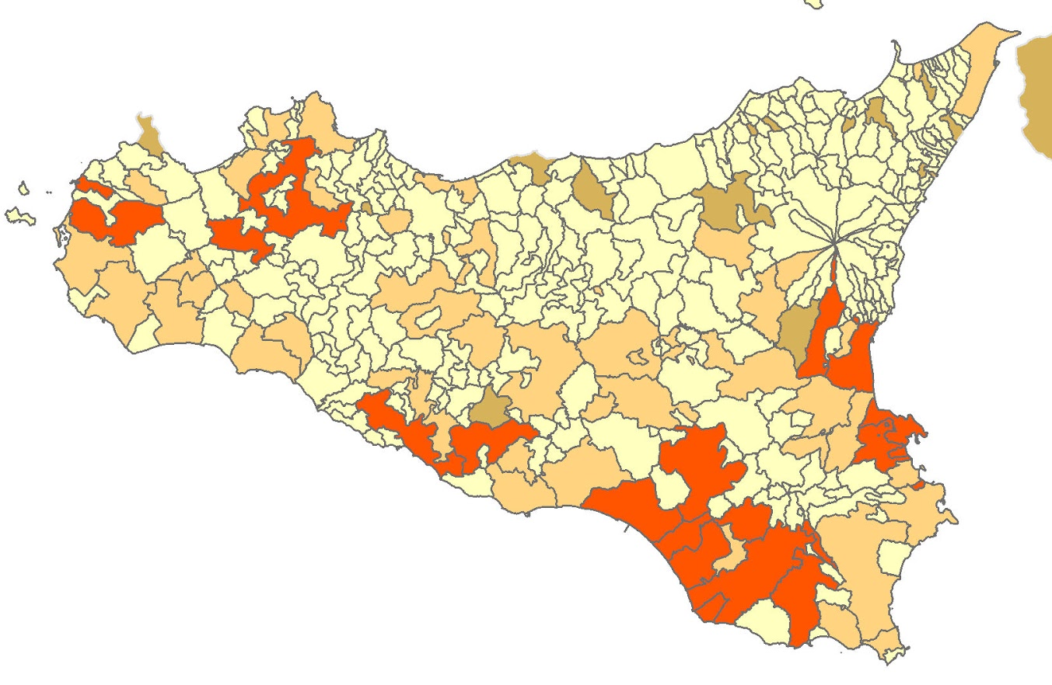
I COMUNI DEL SOLARE FOTOVOLTAICO
Il solare fotovoltaico, in linea con il trend nazionale, è certamente la tecnologia più diffusa. Infatti il 100% dei Comuni della Regione Sicilia ne possiede almeno uno. La sua potenza pari a 1.238 MW è in grado di produrre energia elettrica pari al fabbisogno di circa 620.000 famiglie.
PRIMI 10 COMUNI DEL SOLARE FOTOVOLTAICO SU EDILIZIA PUBBLICA
PR | Comune | kW
CT | CATANIA | 766
SR | FERLA | 301
RG | RAGUSA | 229
AG | MENFI | 194
RG | VITTORIA | 106
RG | ISPICA | 103
AG | CANICATTÌ | 91
PA | PALERMO | 76
PA | BAGHERIA | 76
ME | LIBRIZZI | 75
 | fino a 10 MW
 | tra 10 e 20 MW
 | maggiore di 50 MW
Sono 52 Comuni che grazie a questa tecnologia producono più energia elettrica di quella consumata dalle famiglie residenti. Numeri importanti che si accompagnano agli 11 Comuni in cui gli impianti solari fotovoltaici, sarebbero in grado, se l’energia fosse autoprodotta, di coprire tra l’80 e il 99% dei consumi elettrici domestici, e ai 33 il cui contributo varierebbe tra il 50% e il 79%.
Sono 21 i Comuni che in questi anni hanno investito nel solare fotovoltaico in strutture edilizia pubbliche. In termini di potenza installata è il Comune di Catania è quello con la maggior potenza installata, con 766 kW complessivi.
Comuni Rinnovabili, Sicilia 2018

Slide 19
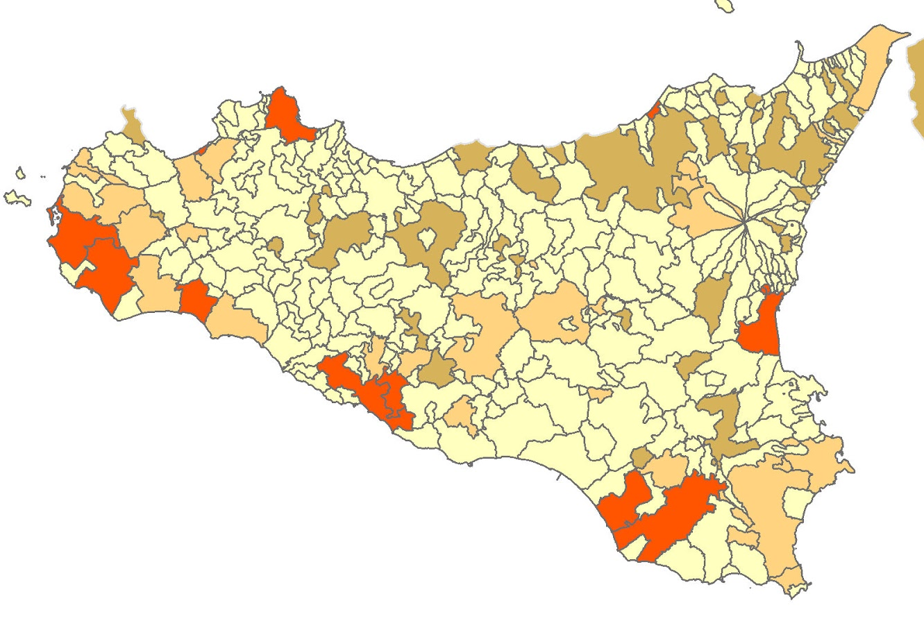
I COMUNI DEL SOLARE TERMICO
PRIMI 10 COMUNI DEL SOLARE
TERMICO SU EDILIZIA PUBBLICA
Sono 324 i Comuni del solare termico in Sicilia per complessivi 34.000 mq realizzati tra impianti pubblici e privati. Di questi 205 sono Piccoli Comuni.
PR | COMUNE | mq | mq pubblici
AG | FAVARA | 2.770 | 1.980
CT | CATANIA | 1.245 | 1.160
PA | PALERMO | 1.002 | 263
RG | RAGUSA | 754 | 262
TP | ERICE | 487 | 230
RG | CHIARAMONTE GULFI | 409 | 200
TP | GIBELLINA | 362 | 131
ME | SINAGRA | 100 | 50
SR | CANICATTINI BAGNI | 211 | 50
PA | CASTELBUONO | 120 | 40
 | fino a 200 mq
 | tra 200 e 500 mq
 | maggiore di 500 mq
Sono 18 i Comuni che hanno investito in questa tecnologia, in questi anni, per soddisfare tutti o parte dei fabbisogni energetici termici delle strutture pubbliche. Qui infatti sono 4.473 mq distribuiti tra scuole, uffici e palestre. I primi 10 Comuni che hanno realizzato pannelli solari termici sulle proprie strutture sono ordinati per estensione senza voler esprimere altro giudizio di merito.
Dai dati raccolti da Legambiente, sono 23 le scuole, distribuite in 4 Comuni, dove sono stati realizzati 655 i mq, 1 edifici pubblici in 1 Comuni e 12 strutture sportive in 2 Comuni.
Comuni Rinnovabili, Sicilia 2018

Slide 20
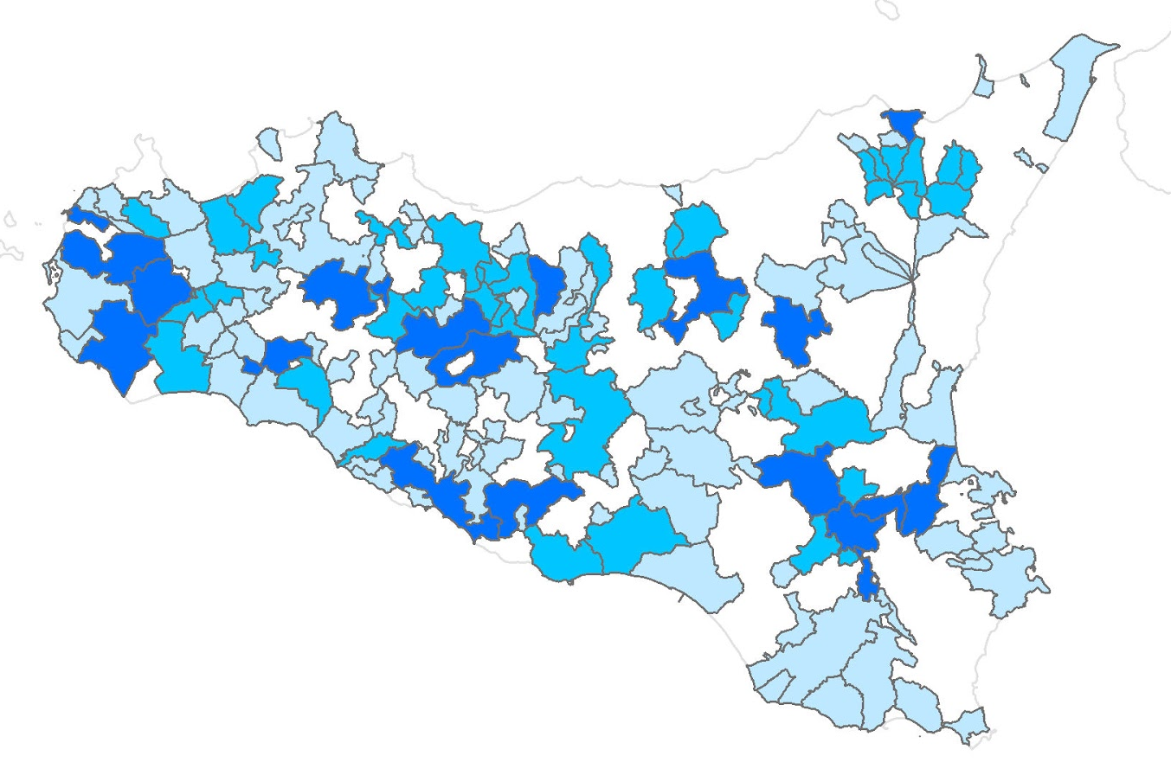
I COMUNI DELL’EOLICO
I COMUNI DELL’EOLICO
PRIMI 10 COMUNI 100% ELETTRICI
PR | COMUNE | MW |  | PR | COMUNE | MW
TP | TRAPANI | 92,3 |  | PA | SCLAFANI BAGNI | 34,6
CT | VIZZINI | 87,9 |  | ME | ROCCELLA VALDEMONE | 32,2
AG | CAMMARATA | 84,0 |  | ME | FLORESTA | 20,4
TP | SALEMI | 74,8 |  | ME | FONDACHELLI-FANTINA | 23,8
TP | MAZARA DEL VALLO | 71,6 |  | ME | RACCUJA | 23,8
SR | FRANCOFONTE | 72,0 |  | PA | CEFALÀ DIANA | 22,1
SR | CARLENTINI | 70,2 |  | ME | UCRIA | 20,4
PA | CORLEONE | 60,0 |  | ME | NOVARA DI SICILIA | 23,8
CT | MINEO | 51,9 |  | ME | CASTEL DI LUCIO | 22,9
EN | REGALBUTO | 50,0 |  | RG | GIARRATANA | 45,6
 | fino a 10 MW
 | tra 10 e 50 MW
 | maggiore di 50 MW
Sono 139 i Comuni che in Sicilia presentano impianti eolici, per una potenza complessiva di 2.130 MW. Di questi 2.117 MW sono impianti con torri superiori ai 200 kW, distribuiti in 65 Comuni. In Sicilia è possibile produrre energia elettrica eolica pari al consumo di più di 1 milione e 500mila famiglie. Sono 60 i Comuni che grazie a questa tecnologia producono più energia elettrica di quella consumata dalle famiglie. Sono invece 116 i Comuni che ospitano sul proprio territorio impianti mini eolici, per una potenza complessiva pari a 12,7 MW. Tra questi troviamo piccoli parchi da 310 kW, come prototipi o impianti sperimentali di piccola taglia.
Comuni Rinnovabili, Sicilia 2018

Slide 21
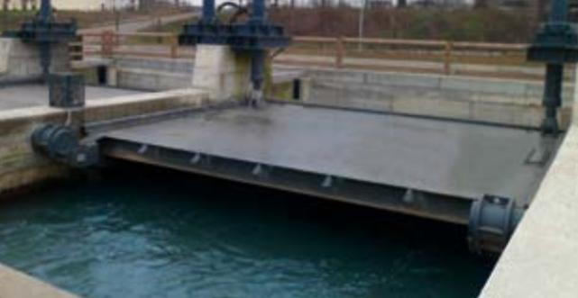
I COMUNI DELL’IDROELETTRICO
Sono 24 i Comuni della Regione Sicilia che presentano sul proprio territorio impianti idroelettrici, tra grandi e storici e micro, per una potenza complessiva di 1.207 MW, in grado di soddisfare il fabbisogno energetico elettrico di circa 6.700 famiglie.
Di questi sono 13 quelli a presentare impianti idroelettrici con potenza superiore a 3 MW, per complessivi 1.198 MW. Tra questi troviamo i grandi impianti da 900 MW del Comune di Priolo Gargallo (SR), ai più piccoli impianti da 4-5 MW presenti in Comuni come Sortino (SR) o Caltabellotta (AG).
Sono invece 12 i Comuni che ospitano mini impianti idroelettrici, ovvero quelli con potenza fino a 3 MW. I 10,1 MW sono in grado di erogare energia pari al fabbisogno di circa 7.000 famiglie. L’unico comune che grazie al suo impianto mini idroelettrico di 2.570 kW riesce a soddisfare il 100% dei consumi delle famiglie è il Comune di Castiglione di Sicilia (CT)

Slide 22
I COMUNI DELLA GEOTERMIA
I COMUNI DELLA GEOTERMIA
PR | COMUNE | kWe |  | PR | COMUNE | kWe
RG | RAGUSA | 83,29 |  | TP | TRAPANI | 2,57
TP | SAN VITO LO CAPO | 10,70 |  | ME | SANTA LUCIA DEL MELA | 2,10
AG | NARO | 8,29 |  | TP | MARSALA | 2,04
SR | MELILLI | 3,44 |  | AG | LICATA | 1,91
AG | AGRIGENTO | 2,98 |  | SR | CANICATTINI BAGNI | 0,99
ME | TORREGROTTA | 2,92 |  | AG | FAVARA | 0,84
TP | MAZARA DEL VALLO | 2,63 |  | CT | CALTAGIRONE | 0,68
Comuni Rinnovabili, Sicilia 2018
Sono 14 i Comune della geotermia, ovvero quelli che presentano sul proprio territorio un impianto a bassa entalpia o pompe di calore per soddisfare tutti o parte dei fabbisogni termici di case, scuole, centri commerciali, ecc. La potenza geotermica complessiva è pari a 125 kW elettrici e 455 kW termici. Nella tabella sono riportati i primi 10 Comuni per potenza elettrica, senza voler esprimere nessun parametro di merito.

Slide 23
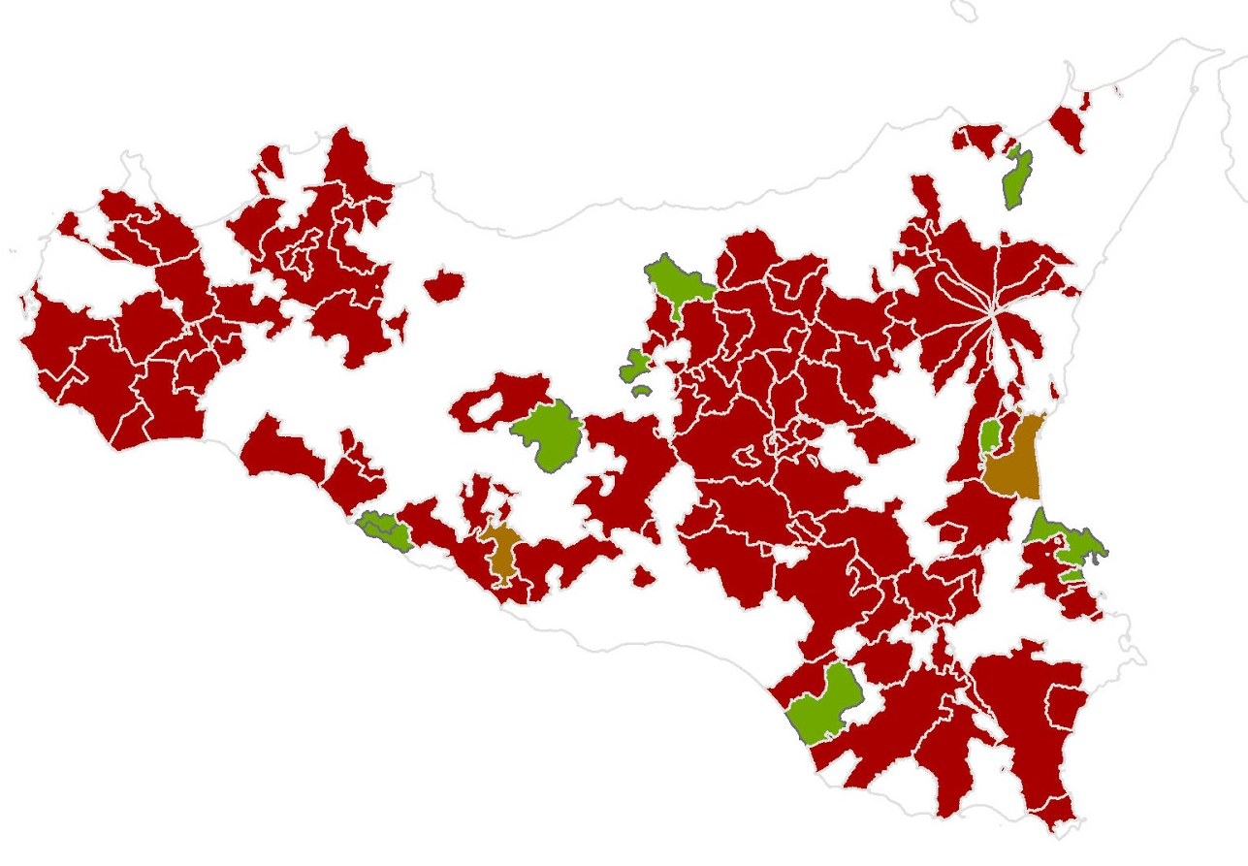
I COMUNI DELLE BIOENERGIE
PRIMI 10 COMUNI DELLE BIOMASSE SOLIDE PER POTENZA ELETTRICA
PRIMI 10 COMUNI DEL BIOGAS PER POTENZA ELETTRICA
PR | COMUNE | MWe | MWt |  | PR | COMUNE | MWe | MWt
EN | ENNA | 20,5 | 0,12 |  | PA | PALERMO | 9,5
AG | AGRIGENTO | 9,8 | 0,04 |  | CT | MOTTA SANT'ANASTASIA | 4,4
AG | FAVARA | 3,9 | 0,02 |  | ME | MAZZARRÀ SANT'ANDREA | 3,2
AG | NARO | 1,0 | 0,01 |  | SR | AUGUSTA | 1,7
CT | CALTAGIRONE | 0,9 | 4,9 |  | PA | PARTINICO | 1,2
TP | MARSALA | 0,3 | 0,15 |  | CL | MUSSOMELI | 1,0
PA | BELMONTE MEZZAGNO | 0,2 |  |  | AG | SICULIANA | 1,0
SR | NOTO | 0,2 | 0,07 |  | CT | CATANIA | 1,0
RG | ACATE | 0,18 |  |  | RG | RAGUSA | 1,0 | 1,5
ME | PATTI | 0,05 |  |  | AG | MONTALLEGRO | 0,1
 | impianti a bioliquidi
 | impianti a biogas
 | impianti a biomassa
Sono 125 i Comuni che possiedono sul proprio territorio un impianto a bioenergie per una potenza complessiva di 66,1 MW elettrici e 14,8 MW termici.
Di questi sono 17 quelli che ospitano impianti a biogas per una potenza di 27,7 MW elettrici e 1,5 MW termici.
Sono 115 invece i Comuni che ospitano impianti a biomassa solida per una potenza complessiva di 38,3 MW elettrici e 8,1 MW termici.
Comuni Rinnovabili, Sicilia 2018
Nelle due tabelle sono riportate i primi 10 Comuni per i biogas e le biomasse, per potenza elettrica, senza per questo esprimere parametri di merito.

Slide 24
LE PROPOSTE
UN PIANO CLIMA ED ENERGIA PER UN FUTURO 100% RINNOVABILE PER LA REGIONE SICILIA per lo sviluppo delle rinnovabili e dell’efficienza energetica coerente con la Strategia Energetica Nazionale e con l’accordo di Parigi. Un piano in grado di far raggiungere alla Regione obiettivi ambiziosi al 2030 e di decarbonizzazione al 2050. Che faccia dell’adattamento e della mitigazione ai cambiamenti climatici una strategia di sviluppo economico e sociale per i territori, in grado di valorizzare le risorse e le bellezze regionali.
REGOLE SEMPLICI E TRASPARENTI per l’approvazione dei progetti da fonti rinnovabili. Gli obiettivi energetici e climatici possono essere raggiunti solo introducendo nuove politiche di spinta agli investimenti. L’incertezza delle procedure e i tempi non certi oggi sono una delle principali barriere alla diffusione delle fonti rinnovabili. Le difficoltà riguardano interventi piccoli e grandi, che si aggiungono alla burocrazia, ai limiti posti dalle linee guida nazionali e veti dalle soprintendenze (che spesso evidenziano una vera e propria ossessione nei confronti dell’eolico).
INCENTIVI ALL’AUTOPRODUZIONE per raggiungere gli obiettivi di autosufficienza energetica è necessario promuovere un ruolo attivo dei cittadini, famiglie ma anche delle piccole imprese. Incentivare tutte le forme di autoproduzione da fonti rinnovabili da parte di aziende, cittadini, enti locali al fine di stimolare lo sviluppo di un nuovo sistema energetico e portare vantaggi diretti alle famiglie.
RECUPERO DEL PATRIMONIO EDILIZIO L’efficienza energetica gioca un ruolo fondamentale, non solo in termini energetici ma anche per la qualità di vita delle famiglie. E’ necessario un piano di riqualificazione del patrimonio edilizio pubblico e privato, accompagnato da un'importante campagna di comunicazione sulle occasioni offerte dagli incentivi statale dell’Ecobonus e del Sismabonus.

Slide 25
LE PROPOSTE
I COMUNI PROTAGONISTI NELLA SPINTA ALL’INNOVAZIONE ENERGETICA Sono le città il campo di sperimentazione di un nuovo modello energetico sempre più distribuito, efficiente e da fonti rinnovabili e in Europa queste sono protagoniste di interessanti innovazioni che stanno consentendo di realizzare rilevantissimi risultati di riduzione delle emissioni di CO2 e dell’inquinamento, oltre che la creazione di posti di lavoro. Riqualificazione energetica del patrimonio edilizio pubblico e privato, spinta alle fonti rinnovabili, innovazione, mobilità sostenibile, le chiavi su cui puntare per muovere progetti ambiziosi e coinvolgere anche le utility, controllate dai Comuni, in attività davvero nell’interesse generale.
PIANO PER LA MOBILITÀ’ SOSTENIBILE in grado di far attraversare la Sicilia in treno, in tram nelle principali città, elettrica, ciclabile, intermodale anche grazie alla micromobilità, per le aree urbane. Biometano per i trasporti pesanti, collegamenti con le isole. Questo il futuro della mobilità siciliana per la quale serve un piano di sviluppo e di investimenti
OBIETTIVO 100% RINNOVABILE nelle piccole isole siciliane, le isole minore sono i luoghi perfetti per sviluppare da subito sistemi energetici 100% rinnovabili e rendere finalmente libere le piccole isole dai vecchi impianti inquinanti e costosi. Oggi non esistono limiti tecnologici e tanti esempi in giro per il mondo dimostrano che questo obiettivo è già possibile
RICONVERSIONE, RICERCA E SVILUPPO a partire dal dotarsi di un Istituto regionale di ricerca, formazione e indirizzo sullo sviluppo delle fonti rinnovabili e sulla bioeconomia con l’obiettivo di guidare Regione e degli Enti locali nella transizione energetica, ma anche per guidare e spingere le bonifiche di veri siti produttivi e la riconversione delle raffinerie ad esempio in moderni sistemi di produzione e stoccaggio dell’energia a supporto di un nuovo sistema energetico sempre più smart e distribuito.
STOP ALLE FONTI FOSSILI e quindi alle estrazioni di petrolio e gas, in mare e su terraferma e alle nuove centrali fossili.

Slide 26
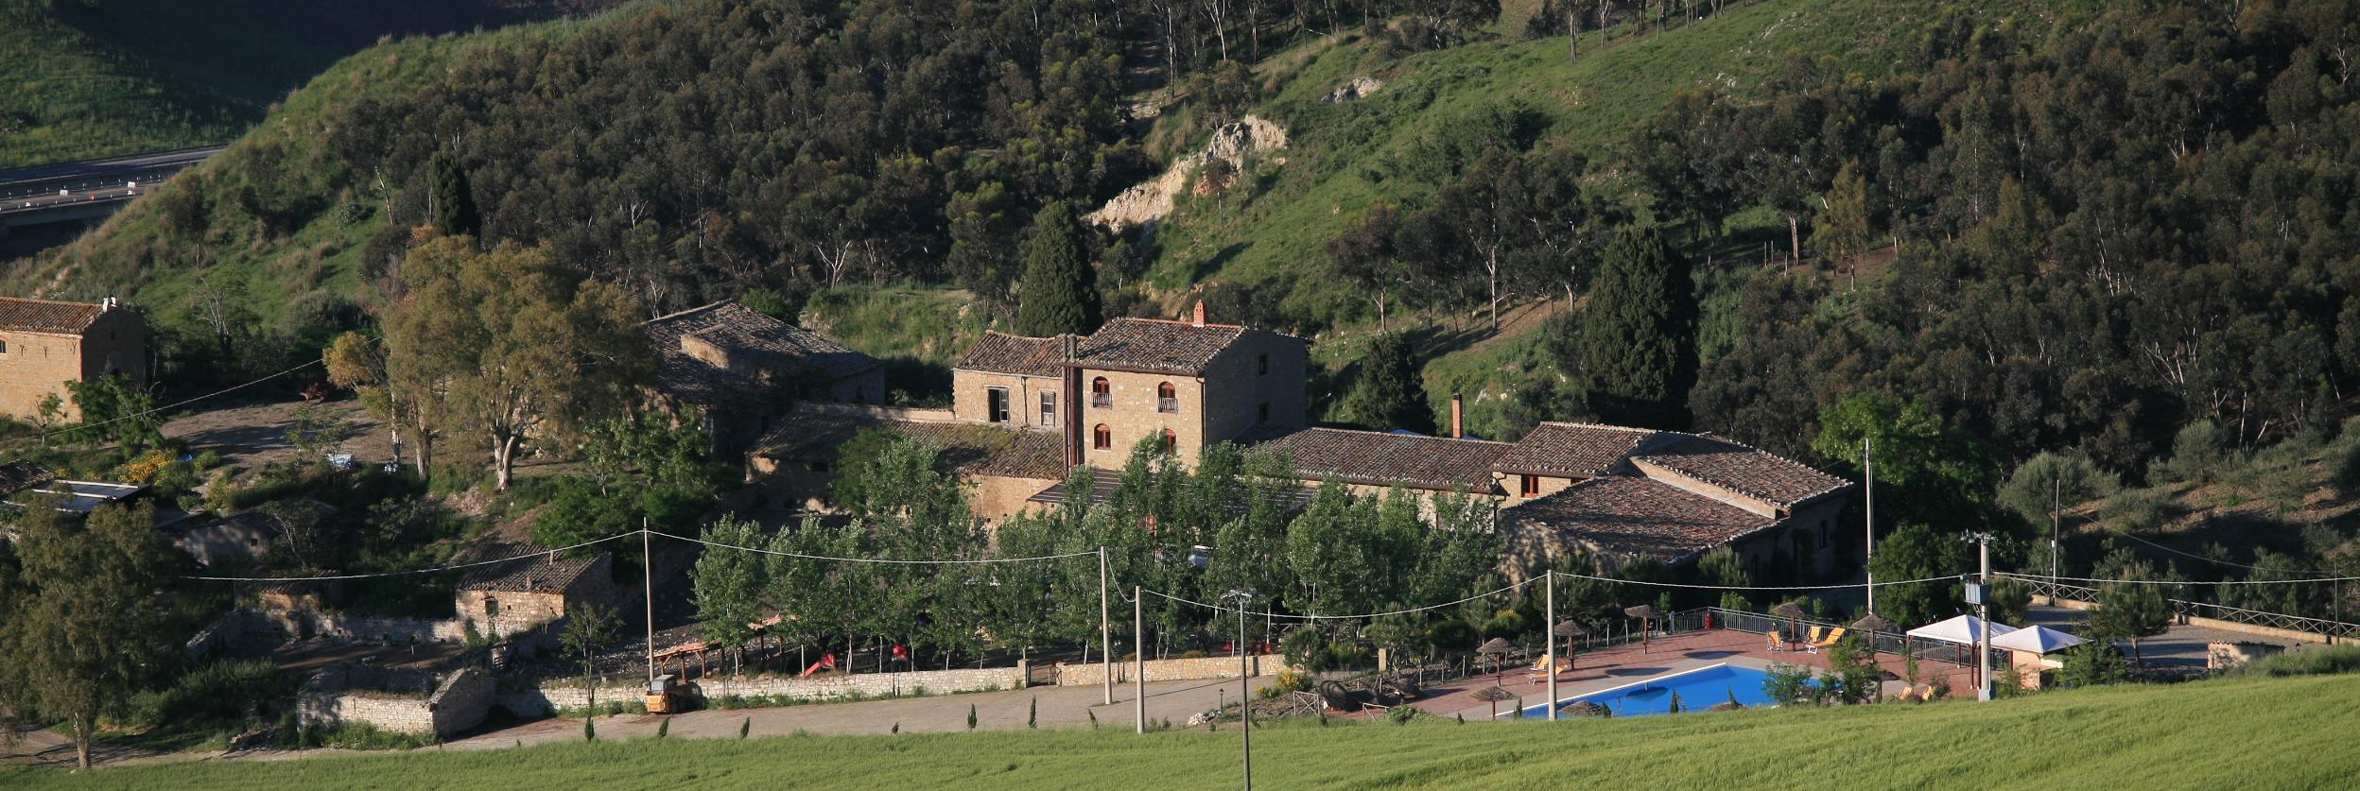
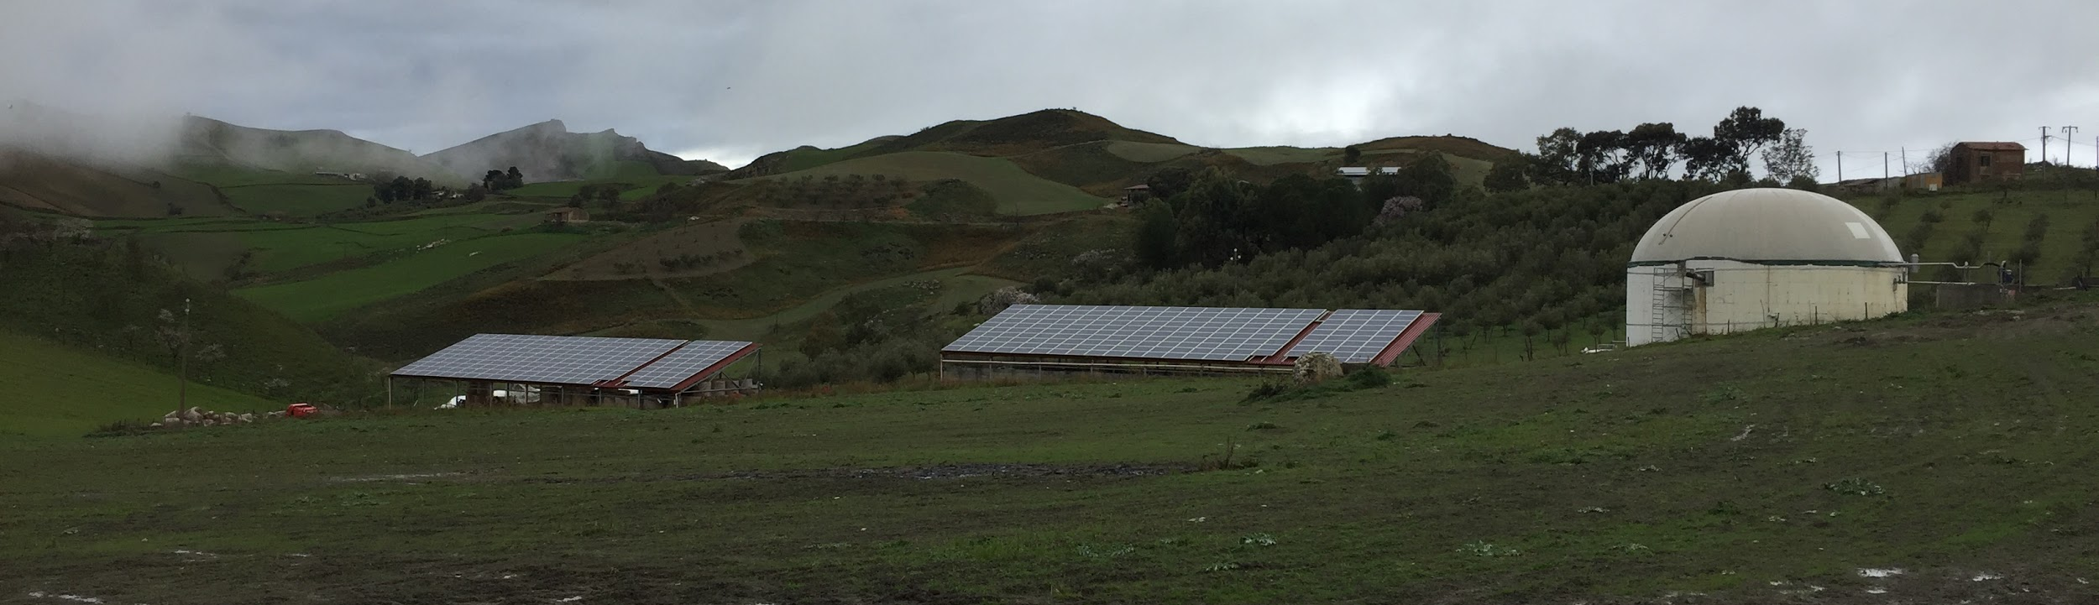
LE BUONE PRATICHE
Azienda Agrituristica Monaco di Mezzo
Situata nella omonima Contrada a Ciolino Resuttano, Caltanissetta, si trova al centro di una valle particolarmente vocata per la coltivazione del grano duro e l’attività aziendale è rivolta alla produzione di cereali. Particolare attenzione e rispetto ai temi ambientali e della sostenibilità, scegliendo la fonte eolica, il solare e la legna prodotta nel bosco aziendale di 80 ettari, per soddisfare tutti i fabbisogni energetici elettrici e termici dell’azienda. Nel 2016 è stato infatti attivato un impianto di biogas da 100 kW in grado di valorizzare scarti e sottoprodotti delle produzioni aziendali.
Metodi di produzione biologici e certificati. L’agriturismo utilizza infatti solo concimi naturali e gli animali degli allevamenti, bovini e ovini, possono pascolare allo stato brado nutrendosi dell’erba dei pascoli attorno all’azienda, non subendo stress di alcun tipo.

Slide 27
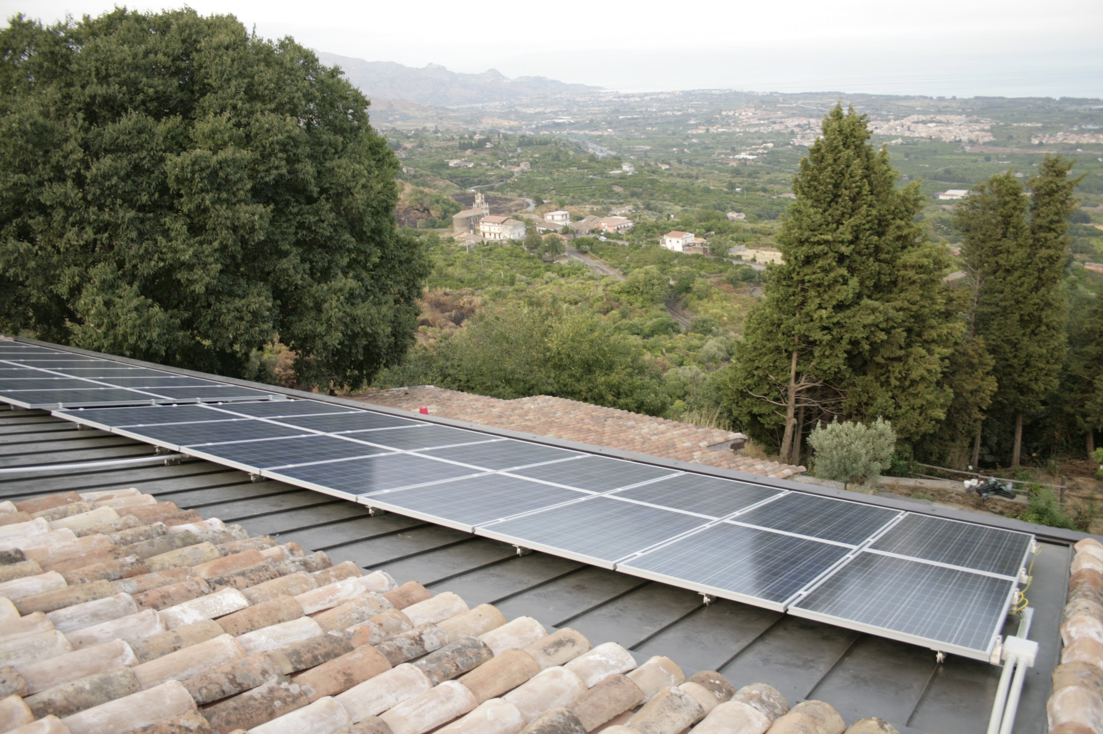
LE BUONE PRATICHE
Azienda Bioagricola Bagol’Area
Nata da un progetto di recupero del territorio sulla verde collina di Santa Venera, sul versante orientale dell’Etna. Diverse le caratteristiche di sostenibilità: recupero del paesaggio volto all’aumento della biodiversità, ripiantumazione colture agricole e boschive autoctone, efficientamento delle strutture con utilizzo materiali eco-compatibili, valorizzando tecniche tradizionali e maestranze locali, utilizzo di impianti alimentati da energie rinnovabili.
Il 95% del fabbisogno energetico è coperto attraverso una rete di teleriscaldamento alimentato da un impianto biomassa da 120 kW che impiega gli scarti provenienti dalla manutenzione del bosco e dalle lavorazioni agricole. Inoltre 150 mq di pannelli solari termici, 7 dei quali connessi ad una caldaia garantiscono il riscaldamento degli ambienti e la produzione di acqua calda. Un impianto fotovoltaico da 12 kW di potenza garantisce anche la produzione di energia elettrica. Sono presenti anche veicoli elettrici a disposizione di ospiti e residenti, oltre che un impianto di fitodepurazione.

Slide 28
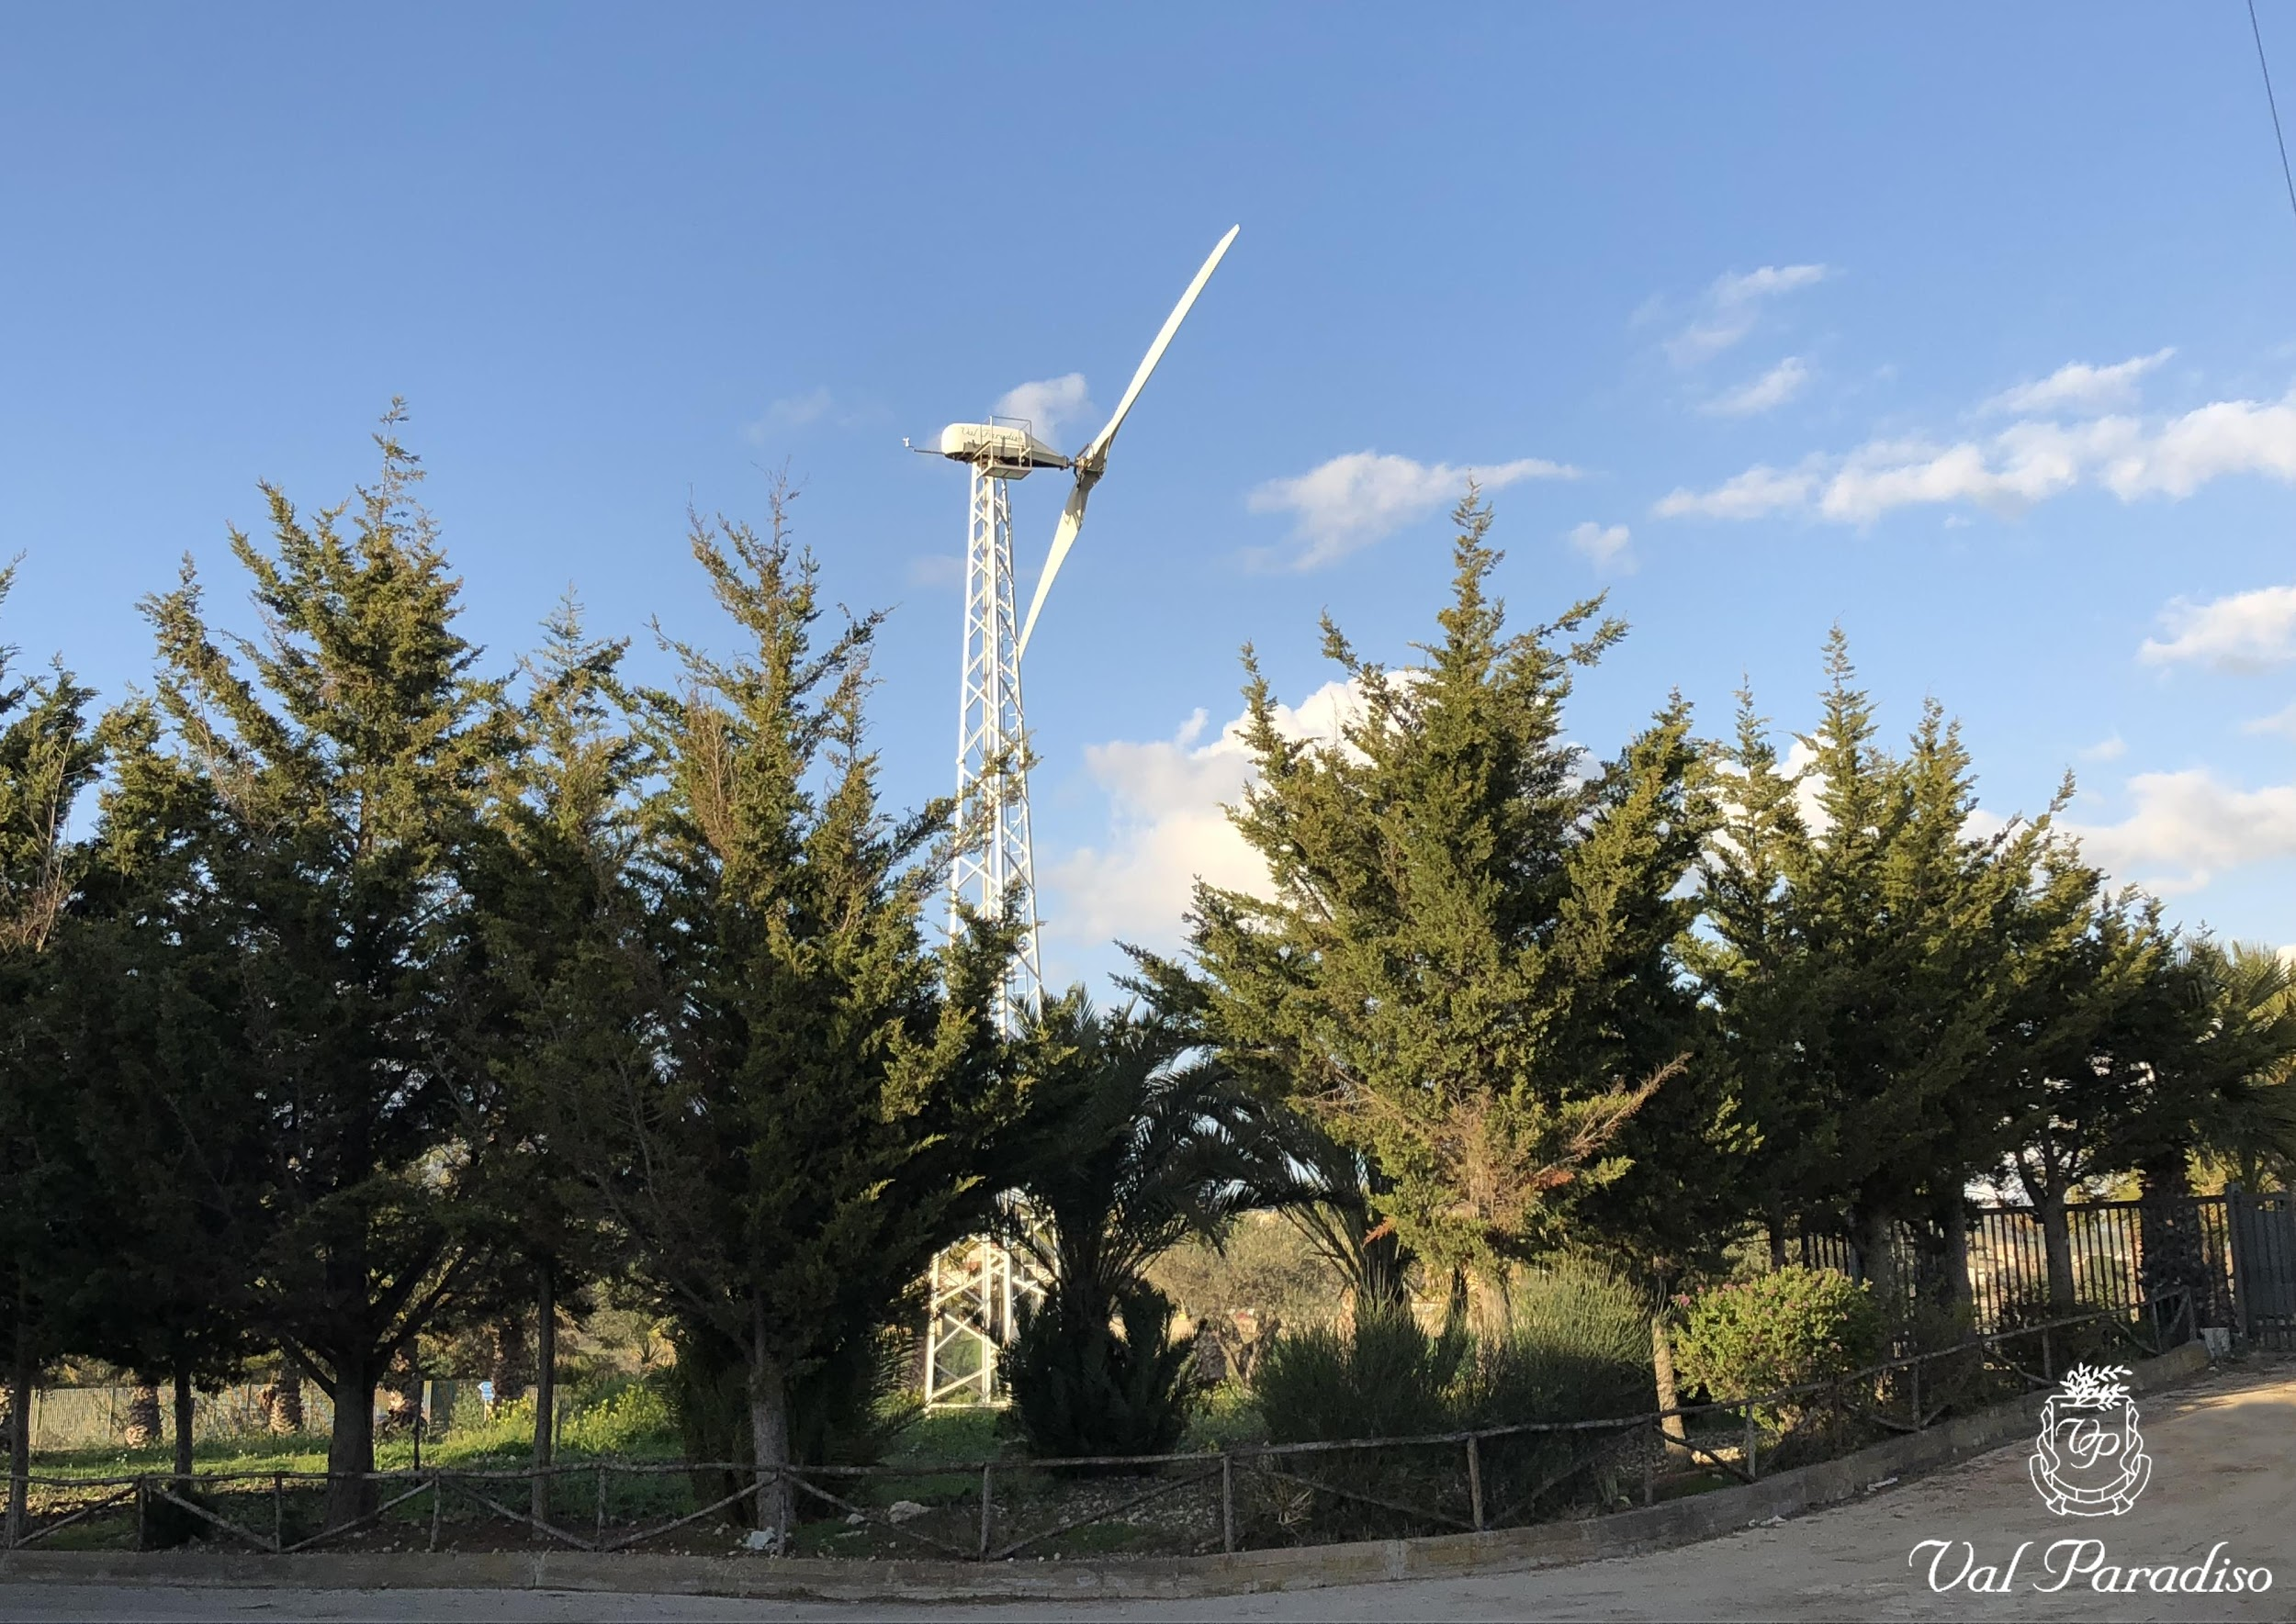
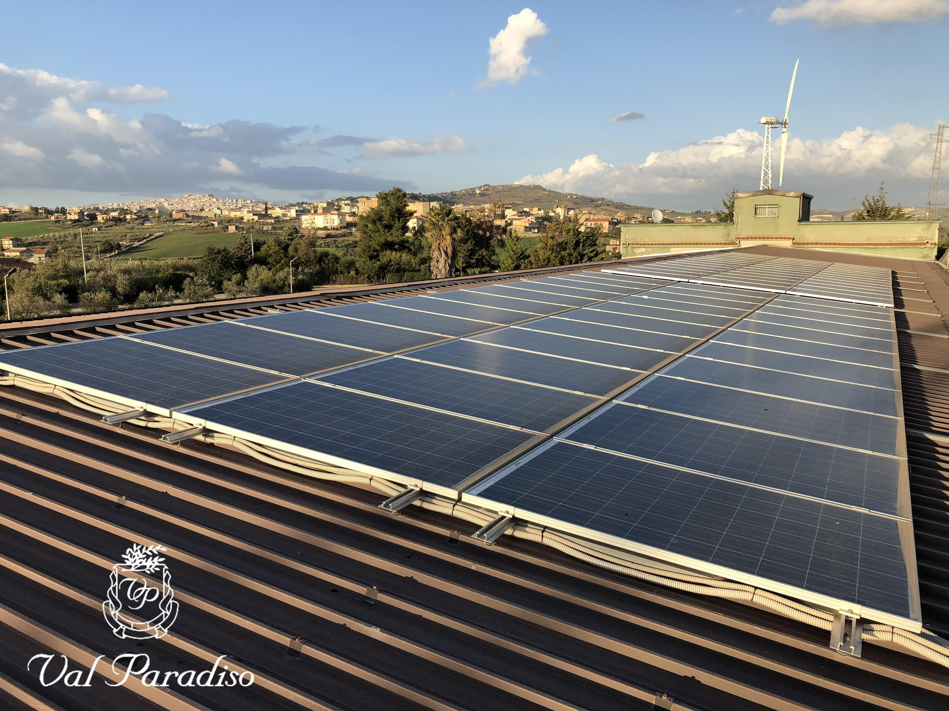
LE BUONE PRATICHE
Azienda Agricola Val Paradiso
Nata nel 1980 nel cuore della Sicilia a Naro (AG), oggi coltiva oltre 100 ettari di ulivi nelle terre di Naro, Favara e Licata, secondo i disciplinari di agricoltura biologica. Proprietaria di un moderno frantoio con estrazione a freddo dedicato alla molitura delle proprie olive, La struttura, di circa 1.800 mq coperti, dispone di olivaio, frantoio oleario, cantina dell’olio, laboratorio chimico interno, imbottigliamento e sala di assaggio. Tutte le strutture aziendali sono alimentate con sola energia pulita da fonte rinnovabile, grazie all’uso combinato di un impianto mini-eolico da 11 kW, da un impianto fotovoltaico da 52 kW e da un impianto termico a biomasse. La produzione elettrica totale annua è di 100.000 kWh pari a 44,65 tonnellate di CO₂ non emesse per un risparmio di 18,70 tonnellate equivalenti di petrolio. Il consumo annuo è stimato intorno ai 70.000 kWh.

Slide 29
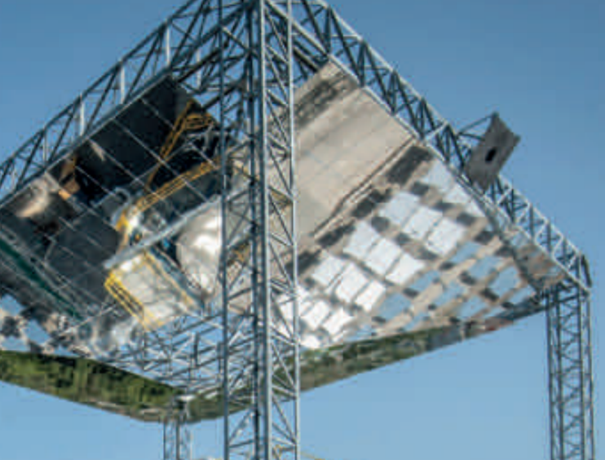
LE BUONE PRATICHE
Solare Termodinamico Innovativo
A San Filippo del Mela, in provincia di Messina, all’interno del polo energetico integrato, la società A2A ha realizzato il primo impianto solare termodinamico al mondo. L’impianto, la cui costruzione è partita nel 2015, è entrato in funzione a giugno 2016. L’elemento più innovativo dell’impianto è l’utilizzo della sabbia per l’accumulo dell’energia termica generata dalla radiazione solare attraverso la tecnologia dei letti fluidi. Il sistema garantisce il funzionamento continuo dell’impianto in assenza di irraggiamento, di notte o in presenza di cielo nuvoloso. La struttura, che si estende su una superficie totale di 2,25 ettari, ha una capacità di 2 MW termici di energia e genera una produzione giornaliera di vapore pari a 20,5 tonnellate. Elevatissima e all’avanguardia anche l’ecocompatibilità dei materiali impiegati: vetro per gli specchi, acciaio per le strutture e poi sabbia. In Stem la sabbia non viene addizionata a nessun componente inquinante, quindi anche in caso di incidenti non può avvenire la contaminazione dell’ambiente circostante. Gli impianti solari termodinamici finora presenti nel mondo utilizzano o un particolare olio minerale (diatermico) o i cosiddetti sali fusi: entrambe queste soluzioni, però, non sono ecologiche, anzi si tratta di elementi fortemente inquinanti.

Slide 30
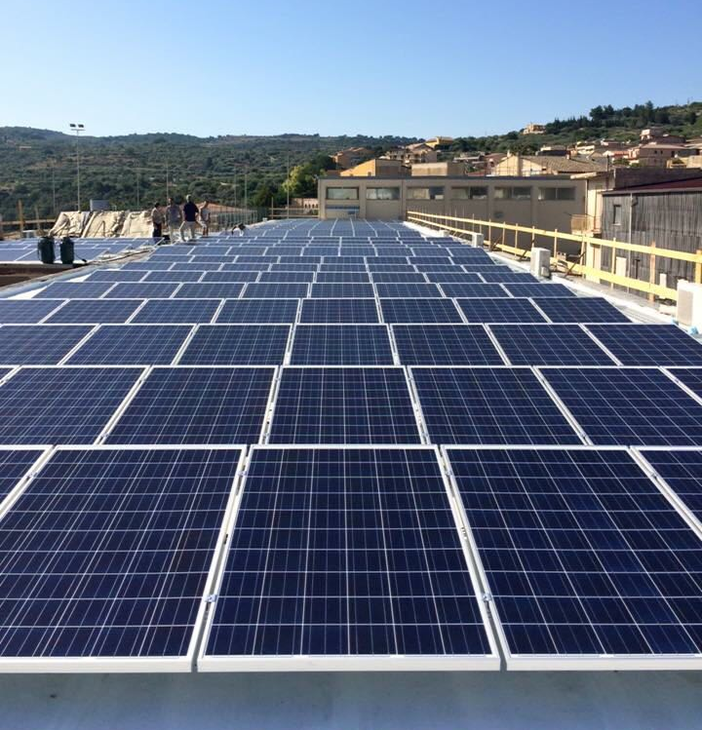
LE BUONE PRATICHE
Comune di Ferla
Sono diversi gli interventi di riqualificazione energetica a favore di una scuola materna ed una elementare-media. In particolare, sono stati installati complessivamente 11 mq di solare termico e 116 kW di fotovoltaico per una copertura del fabbisogno termico ed elettrico rispettivamente del 26% e del 36%.
Presso la scuola elementare è stato realizzato un impianto a pompa di calore dotato si sistema di avviamento controllato dei compressori, al fine di ridurre il consumo di corrente del 40% in fase di avvio. L’impianto è inoltre provvisto di un sistema di controllo e monitoraggio a distanza al fine di poter programmare interventi.
Presso la scuola materna sono stati invece effettuati interventi di riqualificazione energetica che comporteranno un risparmio energetico quantificato in 21.249 kWh/anno e un incremento di quattro classi energetiche dell’edificio. Per quanto riguarda invece il sistema di riscaldamento, le piastre radianti preesistenti sono state sostituite da ventilconvettori e la caldaia esistente è stata sostituita con un chiller elettrico con annesso solare termico per la produzione di acqua calda sanitaria.

Slide 31
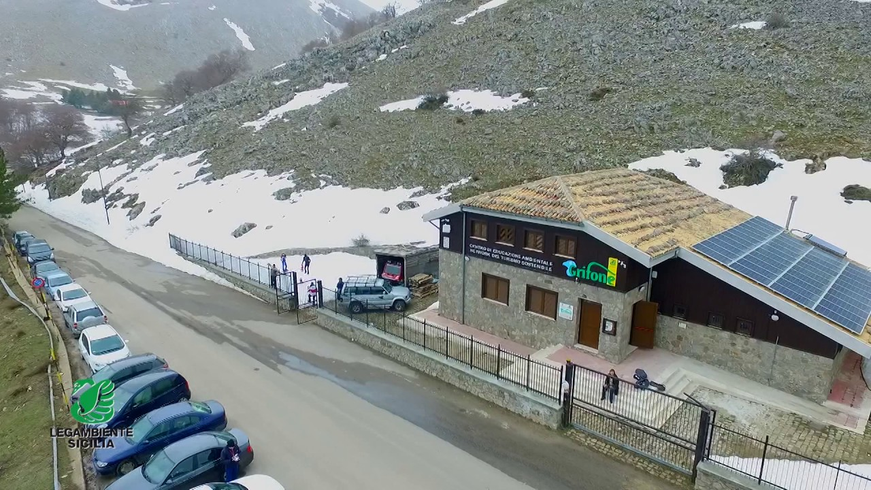
LE BUONE PRATICHE
Rifugio il Grifone
Nel Comune di Petralia Sottana (PA), all’interno del Parco delle Madonie in località Piano Battaglia, ad un’altezza di 1500 m s.l.m., si trova il Grifone, locale costruito nel 1990 come rifugio e punto di ristoro ed ora adibito a centro di educazione ambientale e network del turismo sostenibile, gestito dal circolo Legambiente – Francesco Lojacono. Oggetto di significativi interventi di riqualificazione energetica come la sostituzione del generatore di calore a gasolio con una nuova caldaia a biomassa (pellet) a tre giri di fumi e l’adeguamento di tutto l’impianto termico, l’installazione di un impianto solare termico da 3,75 mq e l’installazione di un impianto fotovoltaico. Sono stati inoltre sostituiti tutti gli infissi esterni in legno con nuovi realizzati in PVC color legno, con doppio telaio a 5 camere, vetrocamera a doppia camera e vetri basso emissivi.
Al fine di migliorare le prestazioni termiche delle pareti verticali opache, si è provveduto ad isolare le pareti perimetrali mediante l’applicazione di pannelli termoisolanti in lastre, posti in opera con malta adesiva previo fissaggio meccanico.

Slide 32
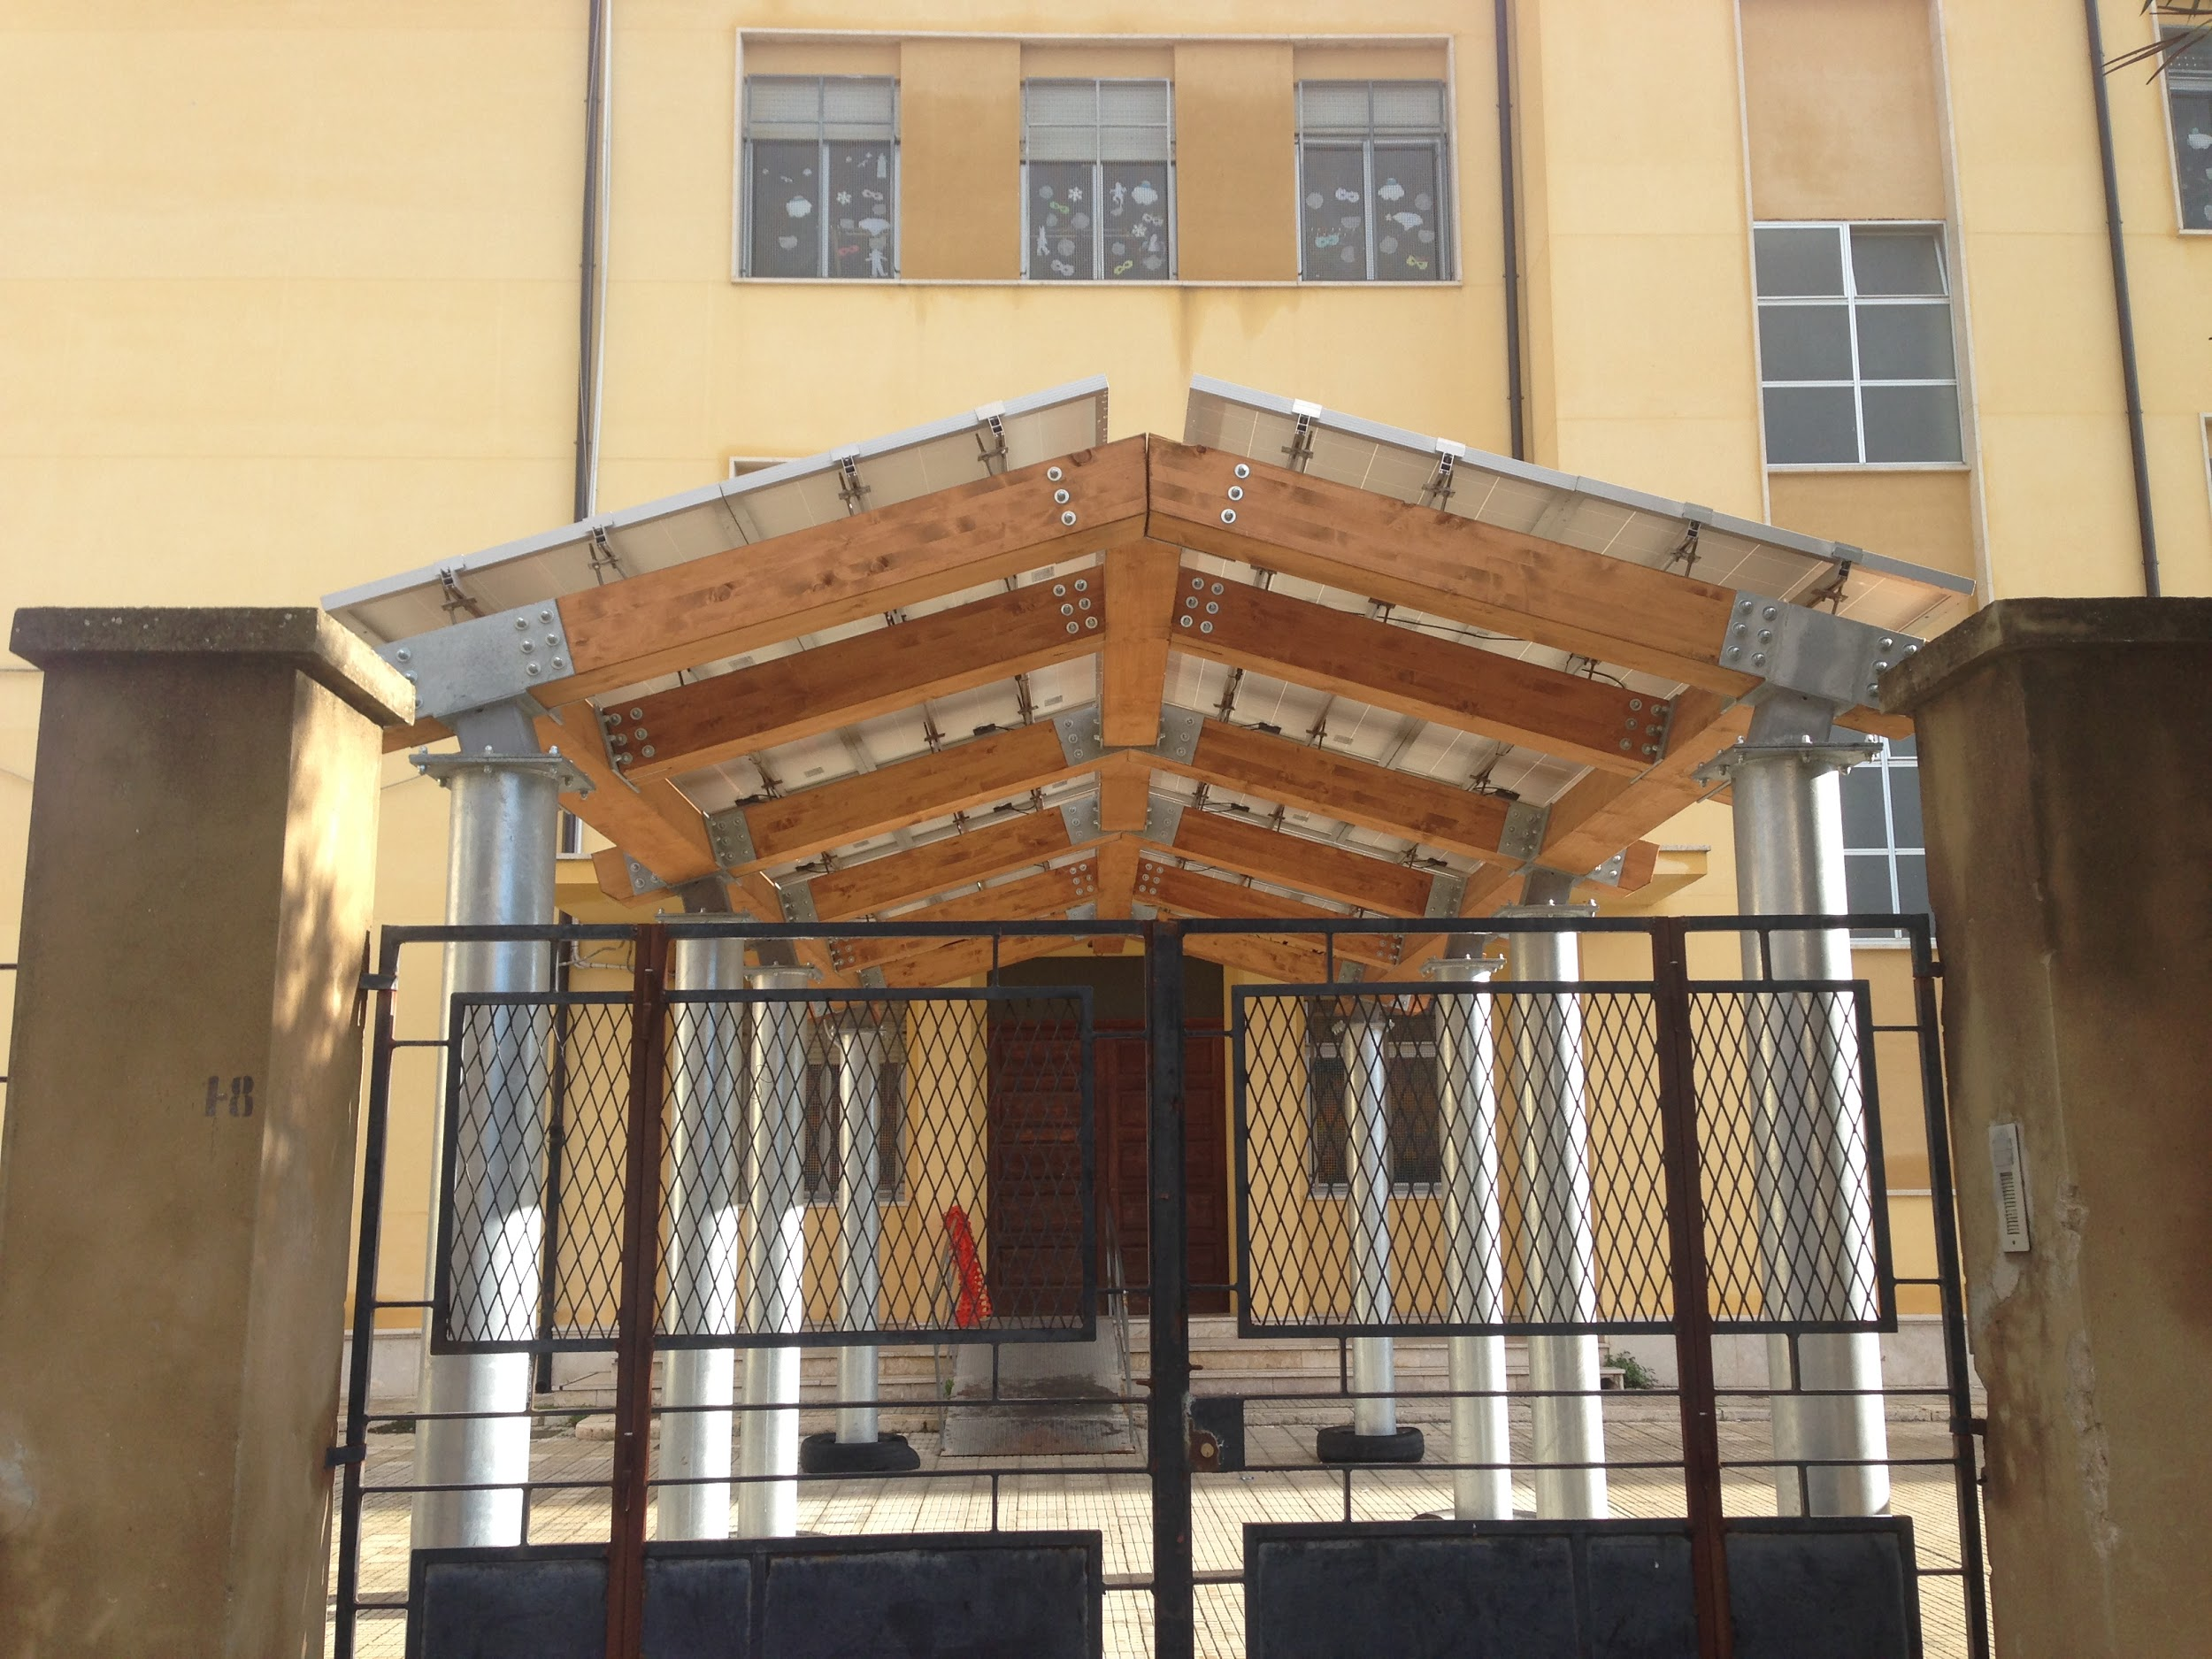
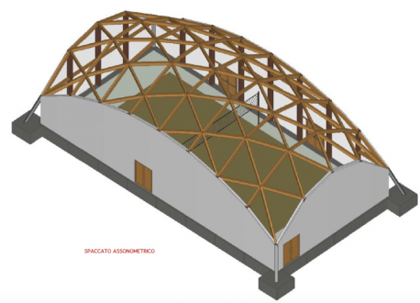
LE BUONE PRATICHE
Comune di Menfi
La Scuola Elementare «Norino Cacioppo», situata nel Comune di Menfi (AG), nel 2017 è stata oggetto di un intervento di riqualificazione con la realizzazione di una struttura geodetica ad uso palestra nello spazio retrostante l’istituto scolastico. Questa particolare struttura è composta da una serie di aste e nodi prefabbricati tali da formare un fitto reticolo di triangoli di PVC a doppio telo, costituito da una doppia membrana termosaldata che crea un'intercapedine d’aria con funzione isolante. La trasmittanza totale è pari a circa 1.15 W/m²K. La copertura è costituita da un particolare tessuto tipo poliestere ad alta tenacità che migliora le prestazioni termiche della struttura e diminuisce i costi di gestione invernali per il riscaldamento oltre che dare beneficio anche durante la stagione estiva, unitamente all’apertura dei 2 lati scorrevoli della struttura. Per migliorare ulteriormente le prestazioni energetiche dell’istituto, in corrispondenza degli ingressi principali della scuola, sono stati realizzati due porticati con copertura fotovoltaica ciascuno di una potenza di 5,4 kW per complessivi 10, 8 kW. Questo intervento, sommato alla potenza elettrica derivante dall'impianto fotovoltaico preesistente di 6,50 kW posto sul tetto della scuola, consente la piena autonomia della struttura scolastica dalla pubblica rete elettrica.

Slide 33
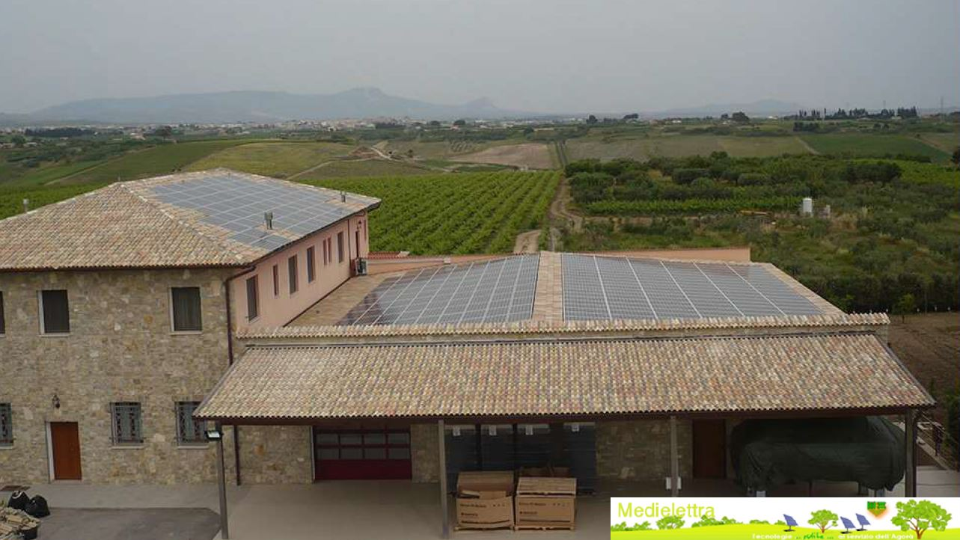
LE BUONE PRATICHE
Tenuta dei Mille
Azienda vinicola sita nel Comune di Menfi (AG). La tenuta si estende per una superficie di circa venti ettari e dispone di una cantina di nuovissima costruzione e attrezzature all’avanguardia. Da sempre l’azienda coltiva l’ambizione di condividere la qualità dei suoi prodotti con consumatori di tutto il mondo per dar loro l’opportunità di apprezzare vino e olio dal genuino sapore Siciliano.
Per Tenuta dei Mille il sole della Sicilia non è solo ottimo per produrre buonissime uve ma anche per produrre l’energia necessaria ad alimentare i moderni macchinari di vinificazione e conservazione del vino. L’azienda ha, infatti, messo in servizio nel 2011 un moderno impianto fotovoltaico totalmente integrato sul tetto aziendale e quindi a basso impatto ambientale.
L’impianto, gestito dall’azienda italiana Medielettra, è suddiviso in quattro sotto campi per una potenza di picco di 54 kW. Produce annualmente circa 74.548 kWh per un risparmio di CO₂ di circa 37,6 ton/anno. Inoltre, permette di evitare l’immissione in atmosfera di circa 19,4 kg/anno di NO e 12,7 kg/anno di SO₂.

Slide 34
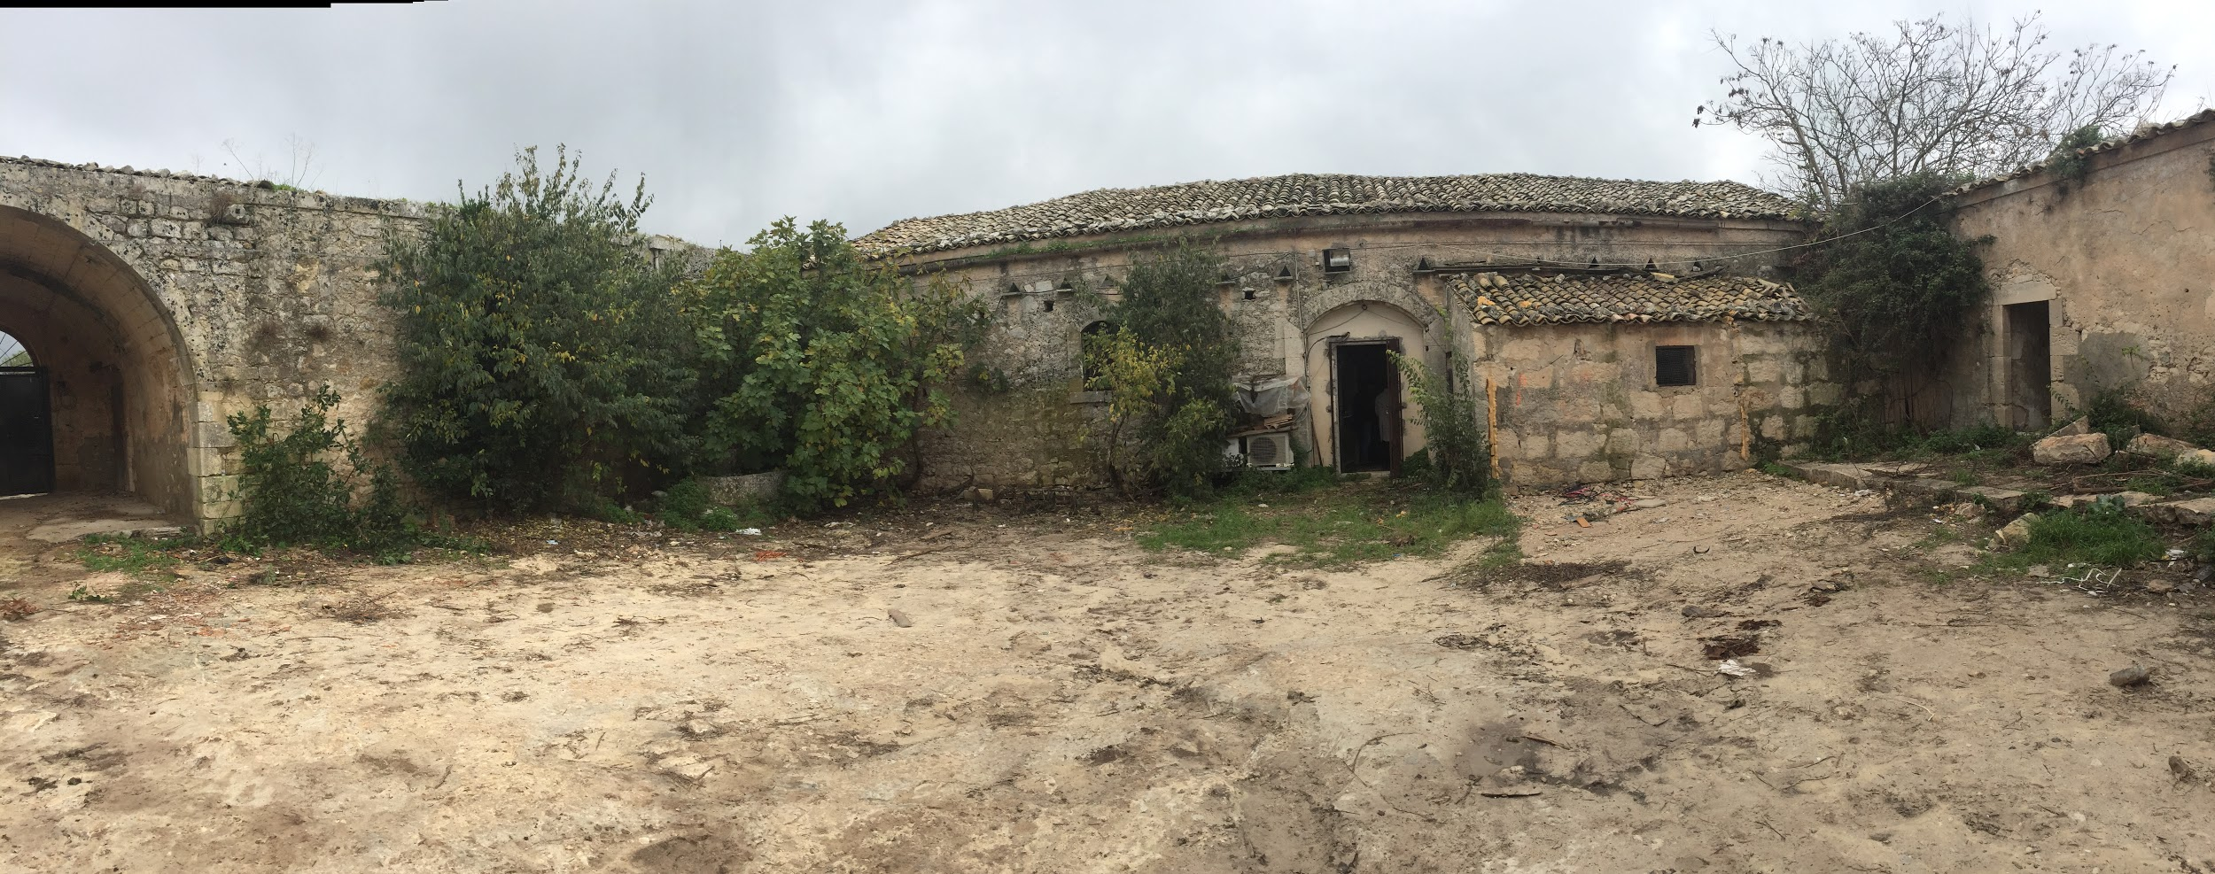
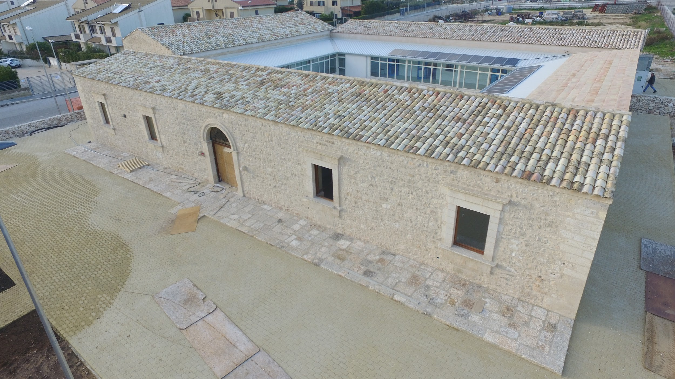
LE BUONE PRATICHE
Comune di Ragusa
Il Comune di Ragusa ha recuperato un immobile in completo stato di abbandono per utilizzarlo come scuola materna. La masseria, costruita nel 1912, oltre all’adeguamento sismico ha necessitato di opere per l’efficienza energetica, quali: isolamento interno delle pareti perimetrali con materassino di lana di roccia, coperture con tetto ventilato, serramenti esterni in legno con vetrocamera di sicurezza, ad eccezione di quelli del porticato ad anello che sono in alluminio a taglio termico, un impianto termico a pavimento e l’installazione di due caldaie a condensazione (pellet e gas).
E’ stato installato un impianto fotovoltaico da 6 kW sulla copertura del porticato per rendere autosufficiente la scuola nei consumi elettrici. La scuola è stata inaugurata il 15 gennaio 2018, attualmente ospita 75 bambini. Inoltre, per la riduzione dei consumi idrici sono stati realizzati due impianti indipendenti: di acqua potabile alimentato dall’acquedotto comunale; di acqua proveniente dal pozzo e dalla raccolta di acqua piovana, per irrigare l’area a verde e alimentare le cassette wc.

Slide 35
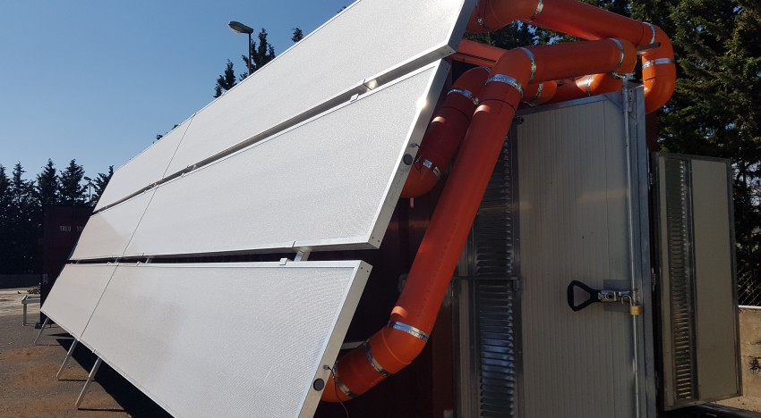
LE BUONE PRATICHE
Bioinagro Società Agricola Srl
Bioinagro Società Agricola Srl è una startup innovativa a vocazione agricola impegnata nella messa a punto di processi estrattivi di biochemicals derivati da scarti di lavorazione di biomasse vegetali siciliane, attraverso la realizzazione del progetto OpuntiaBiotech. Nell’ambito delle proprie attività imprenditoriali Bioinagro ha promosso la realizzazione di un nuovo concetto di bio-raffineria, diffusa ed integrata. Con questa logica Bioinagro ha avviato la sperimentazione di nuovi essiccatori, smart ad alta efficienza energetica, economicamente sostenibili, mobili e modulari. È stato sperimentato e collaudato con successo il primo prototipo di essiccatore solare che impiega pannelli foto-termici (ad aria solare) per la produzione di aria calda deumidificata per l’essiccazione in buio a bassa temperatura e bassissima umidità delle biomasse residue.
L’impianto di essiccazione, dotato di circa 50 mq di pannelli ad aria solare, consente di produrre l’equivalente di oltre 40 kW termici, assicurando l’essiccazione attraverso oltre 160 mq di superficie di scambio termico concentrati all’interno di un vano essiccatore di circa 50 mq. L’intero prototipo è stato realizzato esclusivamente con risorse proprie nell’ambito di un progetto pluriennale di ricerca aziendale auto-finanziato nell’ambito dell’iniziativa “Slow-Farm” di Promimprese. Il risparmio economico è pari a circa il 40%, con picchi di risparmio che in estate raggiungono anche il 90% (in ciclo diurno) per biomasse a foglia.

Slide 36


